Slide 1
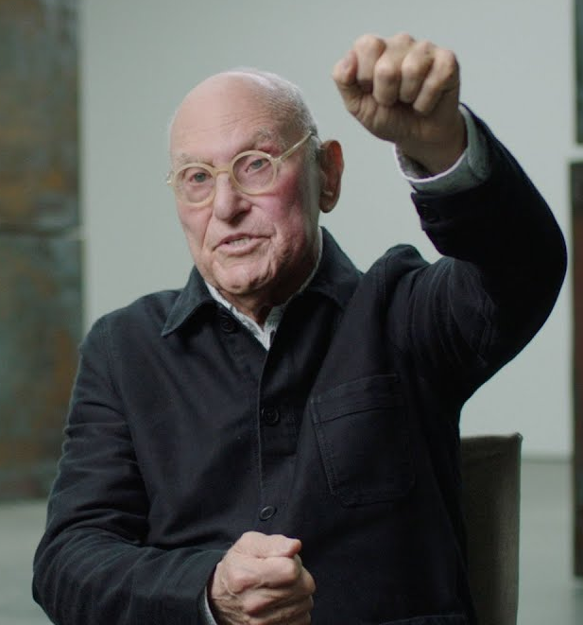
Richard Serra
1938-2024
Eine Spurensuche in Münster
Michael Andreae-Jäckering, Wolfgang Etz,
Friedhelm Fleiter, Burkhard Leismann†
Ralf Scherer

Slide 2
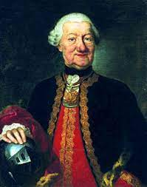
Johann Conrad Schlaun
*5. Juni 1695 in Nörde im Hochstift Paderborn
† 21. Oktober 1773 in Münster
Ein Denkmal zu seinem 300. Geburtstag ?
Eine Idee des Lions Clubs Johann Conrad Schlaun

Slide 3
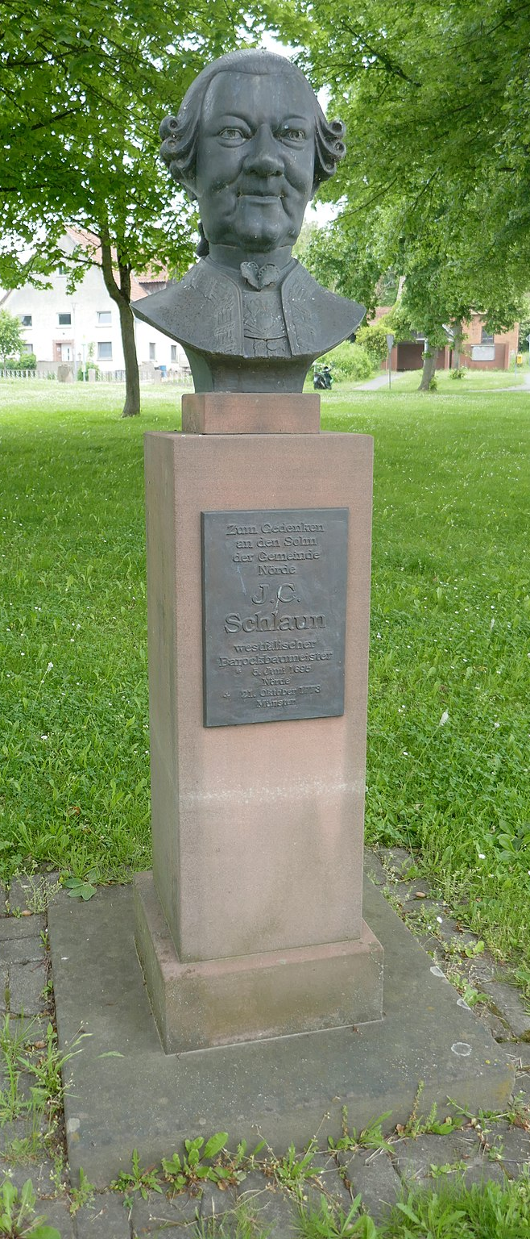
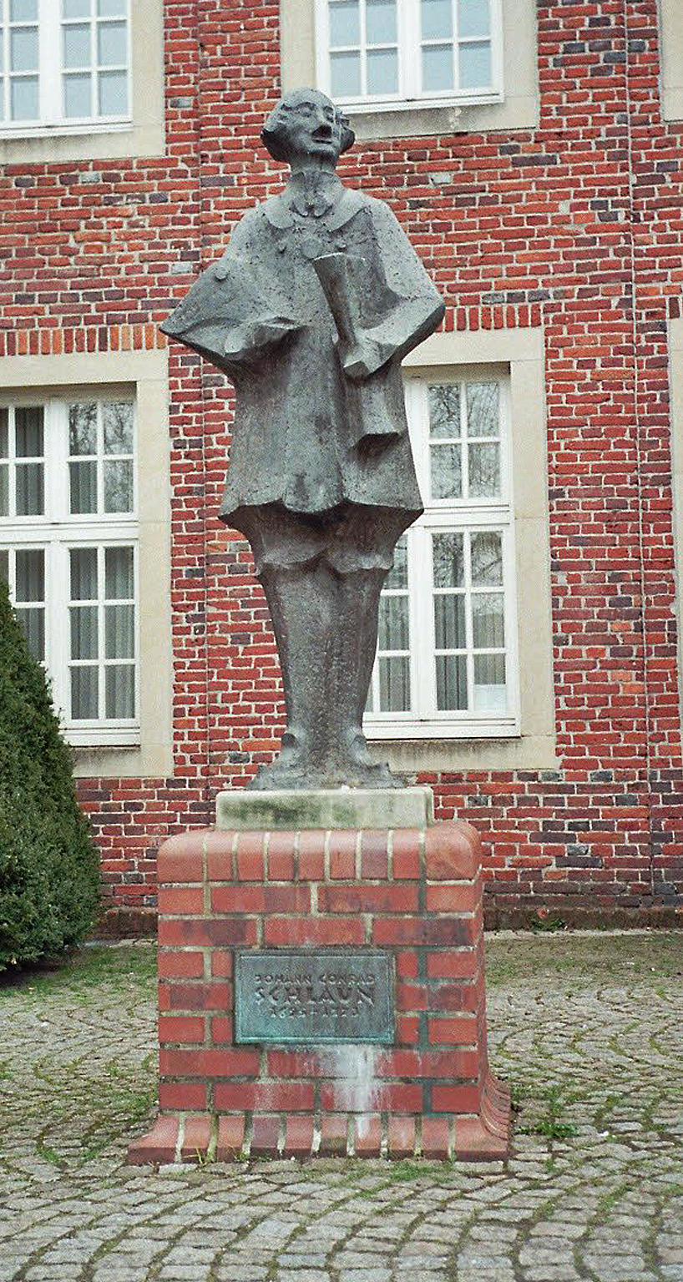
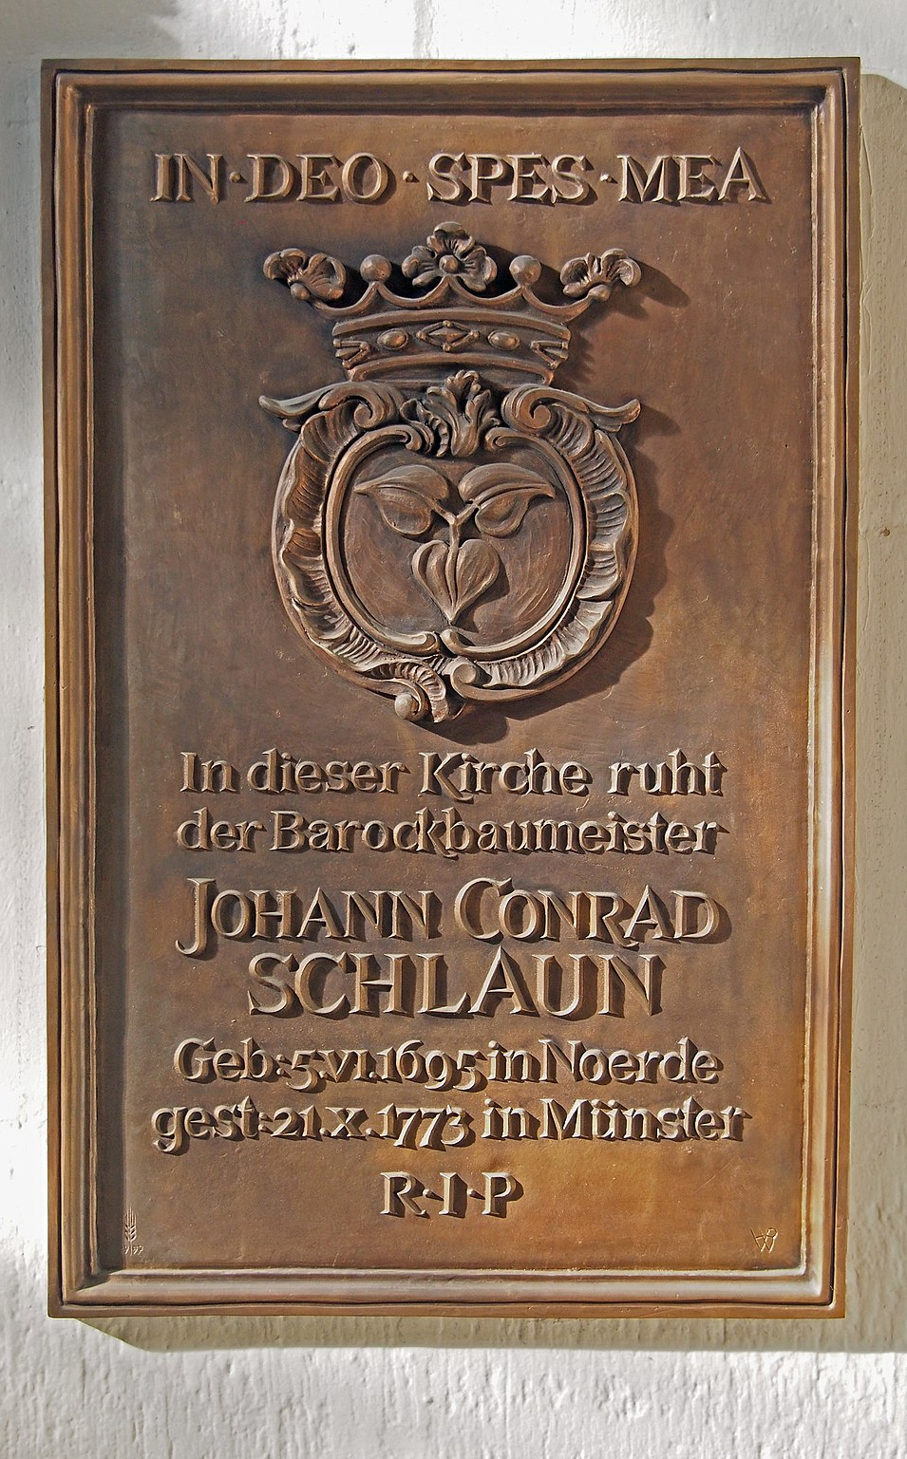
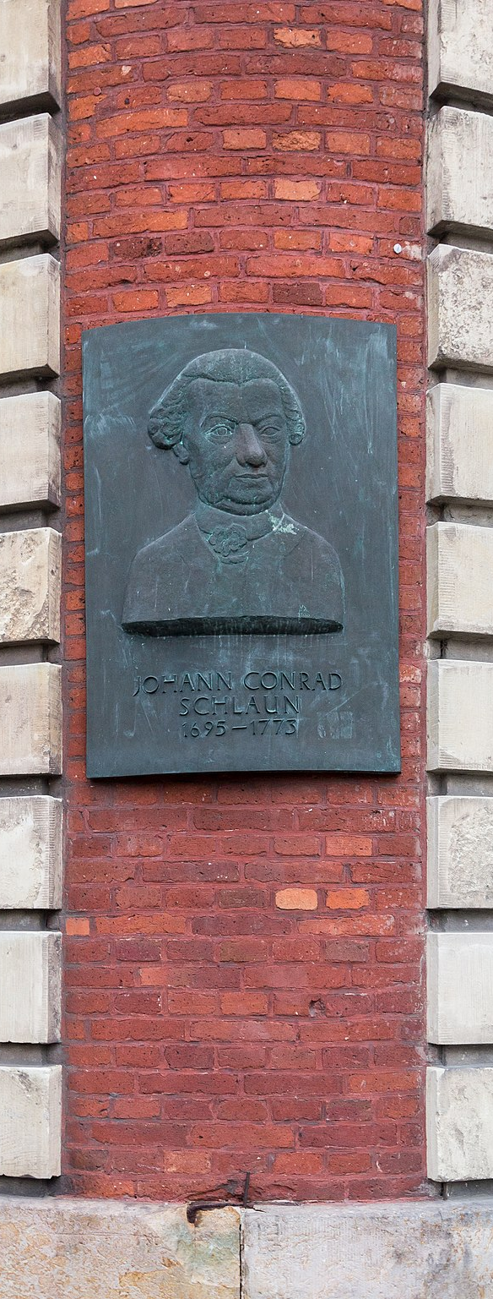
Gedenktafel für Johann Conrad Schlaun in der Pfarrkirche Liebfrauen-Überwasser in Münster
Denkmal in Nörde
Denkmal für Johann Conrad Schlaun in Nottuln
Gedenktafel am Schloss Münster

Slide 4
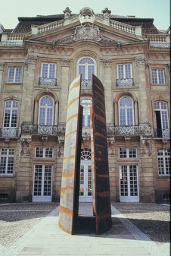
Skulptur Projekte 1997

Slide 5
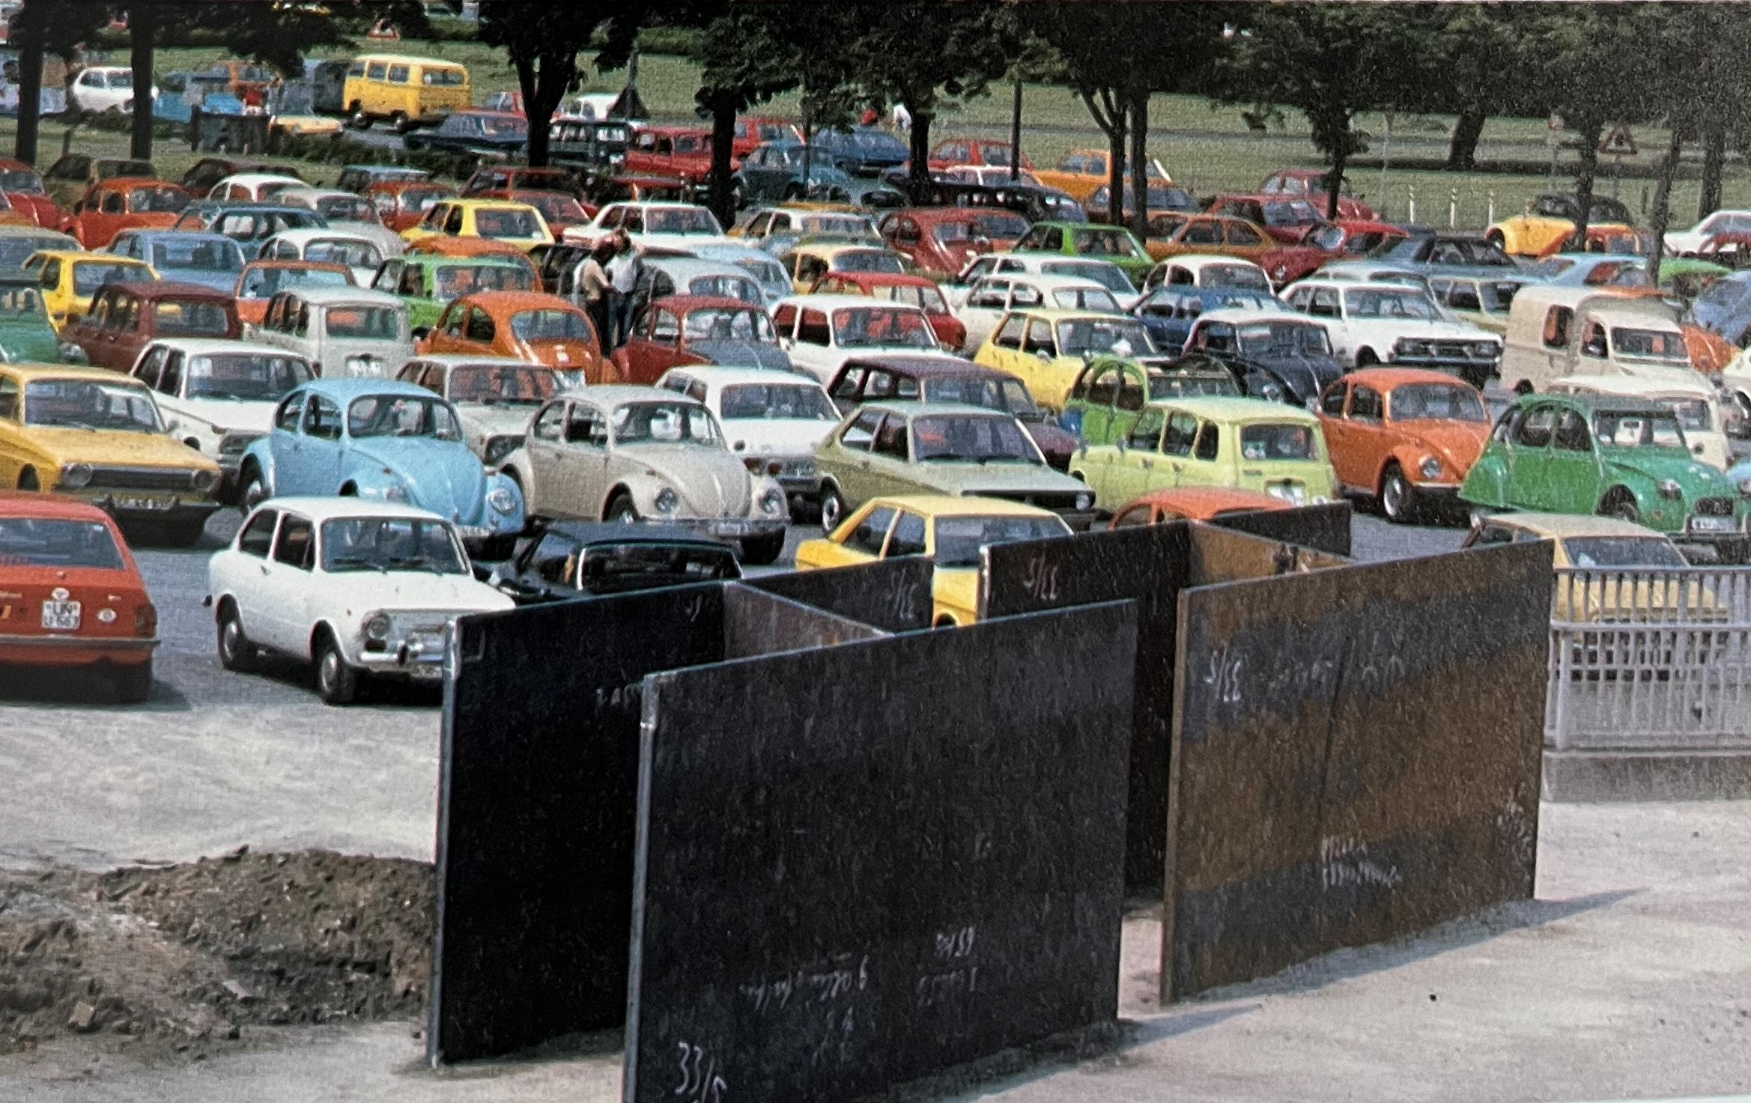
Skulptur Projekte 1977
Notes:
Massive Konfrontation mit dem Betrachter, nach Art von Kartenhäusern zusammengestellt, Widerspruch zwischen Monumentalität und Mobilität
Innen- und Außenraum, Pissoir, Eindruck der Bedrohung und des Zusammenbruchs
Kein Ortbezug

Slide 6
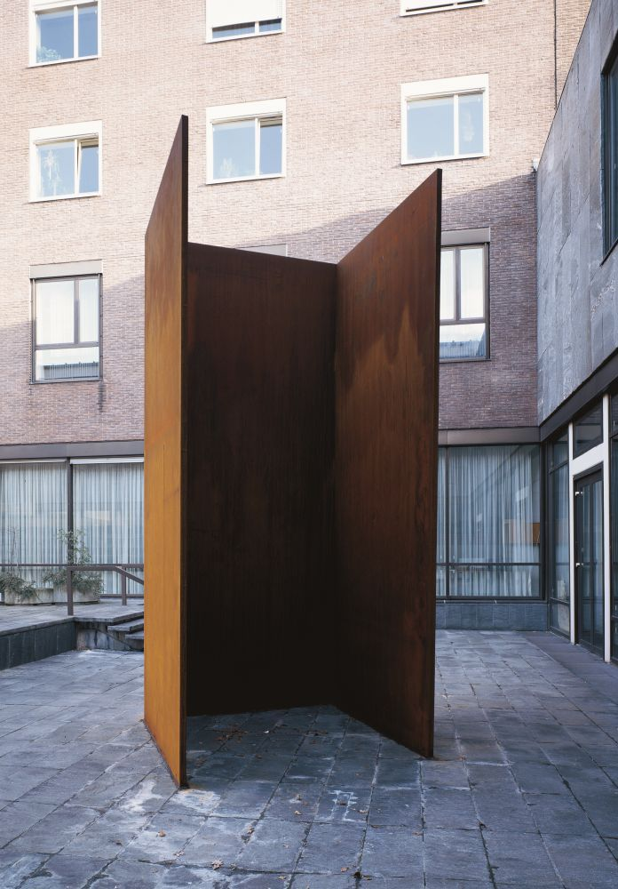
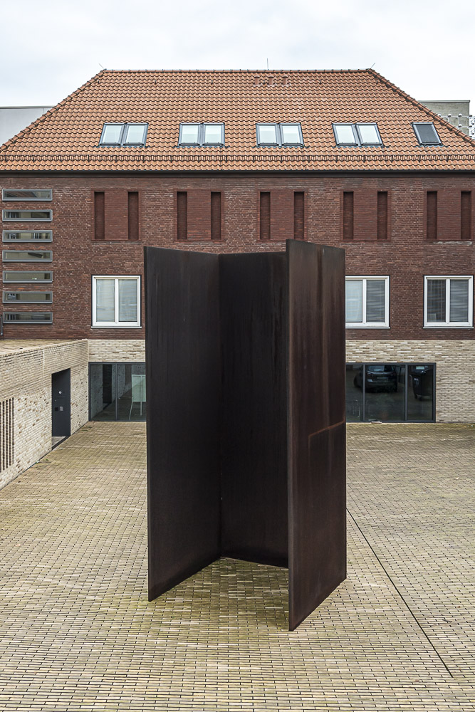
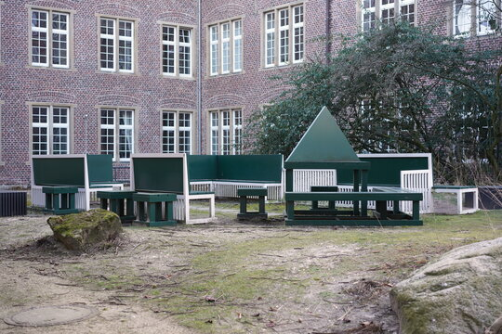
Fassbinder 1983
Fassbinder 2023
Notes:
13 Tonnen 1983 für Innenhof konzipiert, repräsentiert den sperrigen Charakter des Filmemachers, die Skulptur passt sich dem Raum (Hof) nicht an
wendet sich ab. Wandarbeit Fassbinder II hängt in der Sammlung
Der geplante neue Aufstellungsort im Hof passte Serra nicht.
Steht heute im Innenhof des Hofes, den Engl. Seminar, Geomuseum und Bibelmuseum bilden.
Neuer Bezug zu Siah Armajani´s Study Garden

Slide 7
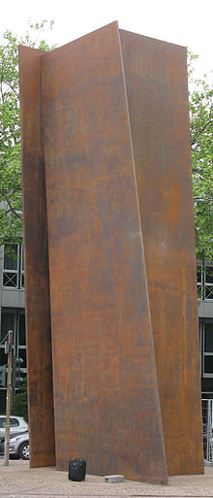
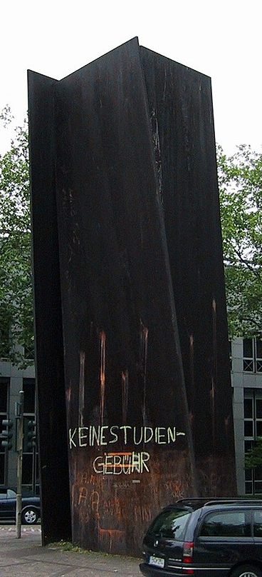
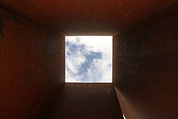
2014
Serra:Terminal,1977
2001
Notes:
Das Terminal war als Beitrag von Richard Serra 1977 während der documenta 6 in Kassel auf dem Friedrichsplatz als Außenkunstwerk aufgestellt.
Damit war Bochum die erste Stadt weltweit, die eine Skulptur von Serra im öffentlichen Raum aufstellte.
wurde die Skulptur im April 2014 durch Sandstrahlen restauriert. Dabei wurde die schützende Rostschicht entfernt, wobei auch die Spuren des Herstellungsprozesses verschwanden. Dies geschah mit der Zustimmung von Serra.
Der Geldwert im Jahr 2013 wurde von dem Galeristen Berswordt-Wallrabe auf 15 bis 18 Millionen geschätzt.e
Serra für einen Erweiterungsbau der Situation Kunst am Haus Weitmar exakt die Summe, die die Stadt für das Terminal gezahlt hatte, gespendet hat (165.000€)

Slide 8
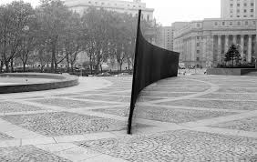
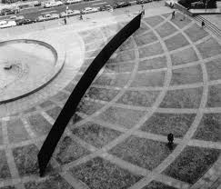
Federal Plaza New York
Richard Serra: Tilted Arc,1981 - 1989

Slide 9
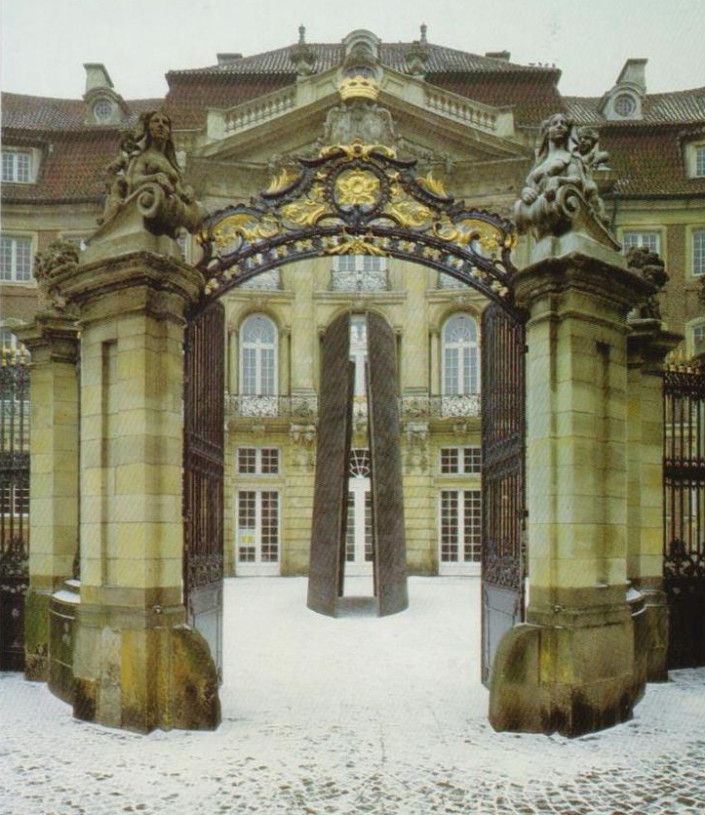
Skulptur Projekte 1997
Notes:
Ortsbezug ist wesentliches Merkmal! Krümmung der Schalen entspricht dem Mittelrisaliten des Gebäudes 24 Tonnen
Gebäude/Hof entspricht den beiden Schalen mit Innenraum und dem Außenbereich der Arbeit
Diese Arbeit ist bereits ein Dialog mit JCS
Steht heute vor dem Bahnhof in St. Gallen
Große Diskussion im Club, wo bleibt –WE SERVE- bei diesem Projekt? Förderung von Kunst und Kultur DIENT der Gesellschaft
Spätsommer 1994 erster Kontakt mit A.v.B-W über einen Kontakt mit B.L.

Slide 10
Ein Spaziergang mit R.Serra zu allen Schlaungebäuden in Münster am 15. Dezember 1994, Konzept: W. Etz

Slide 11
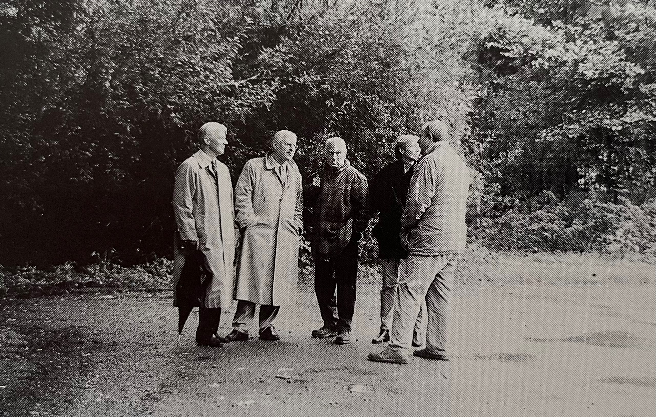
v.l.:R.Scherer, K. Bußmann, R.Serra, C. Weyergraf-Serra, A. von Berswordt-Wallrabe
15.12.1994

Slide 12
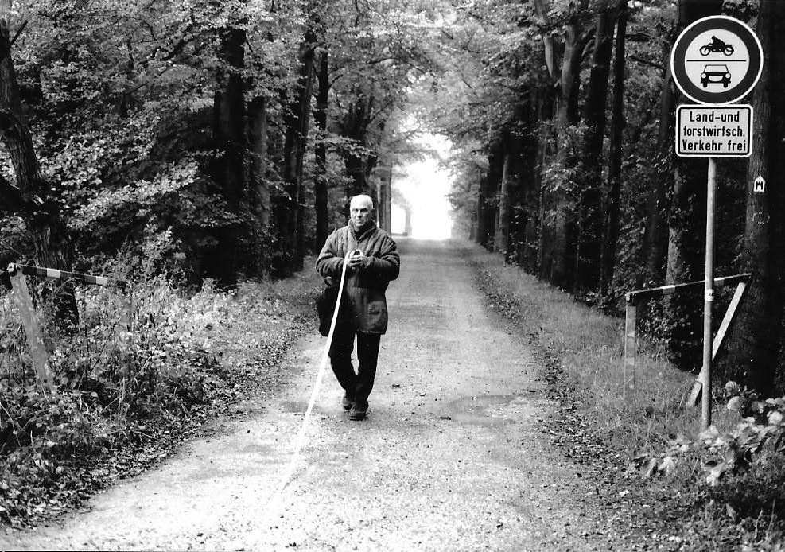

Slide 13
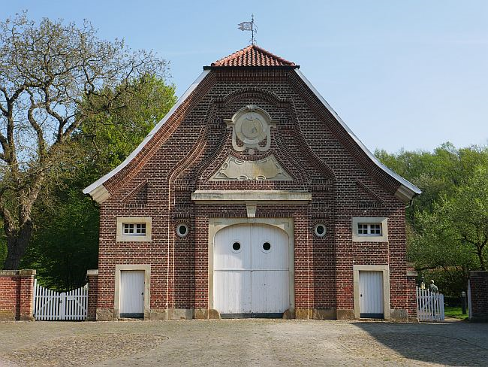

Slide 14
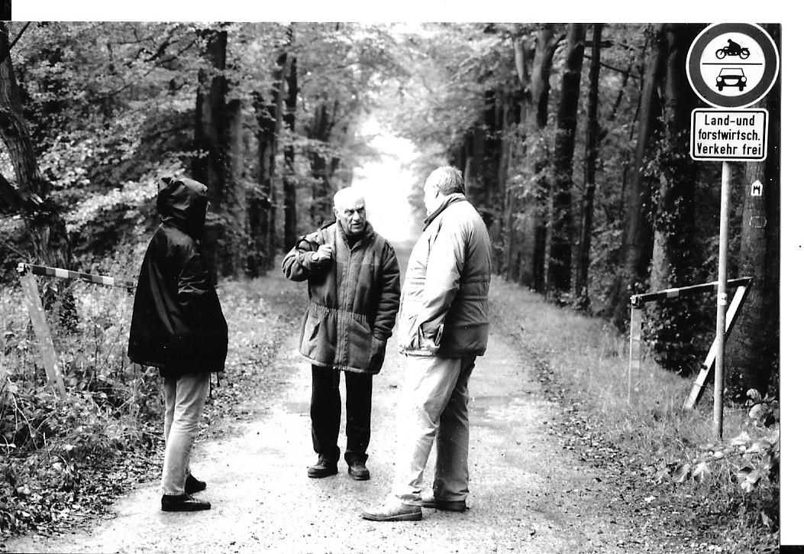

Slide 15
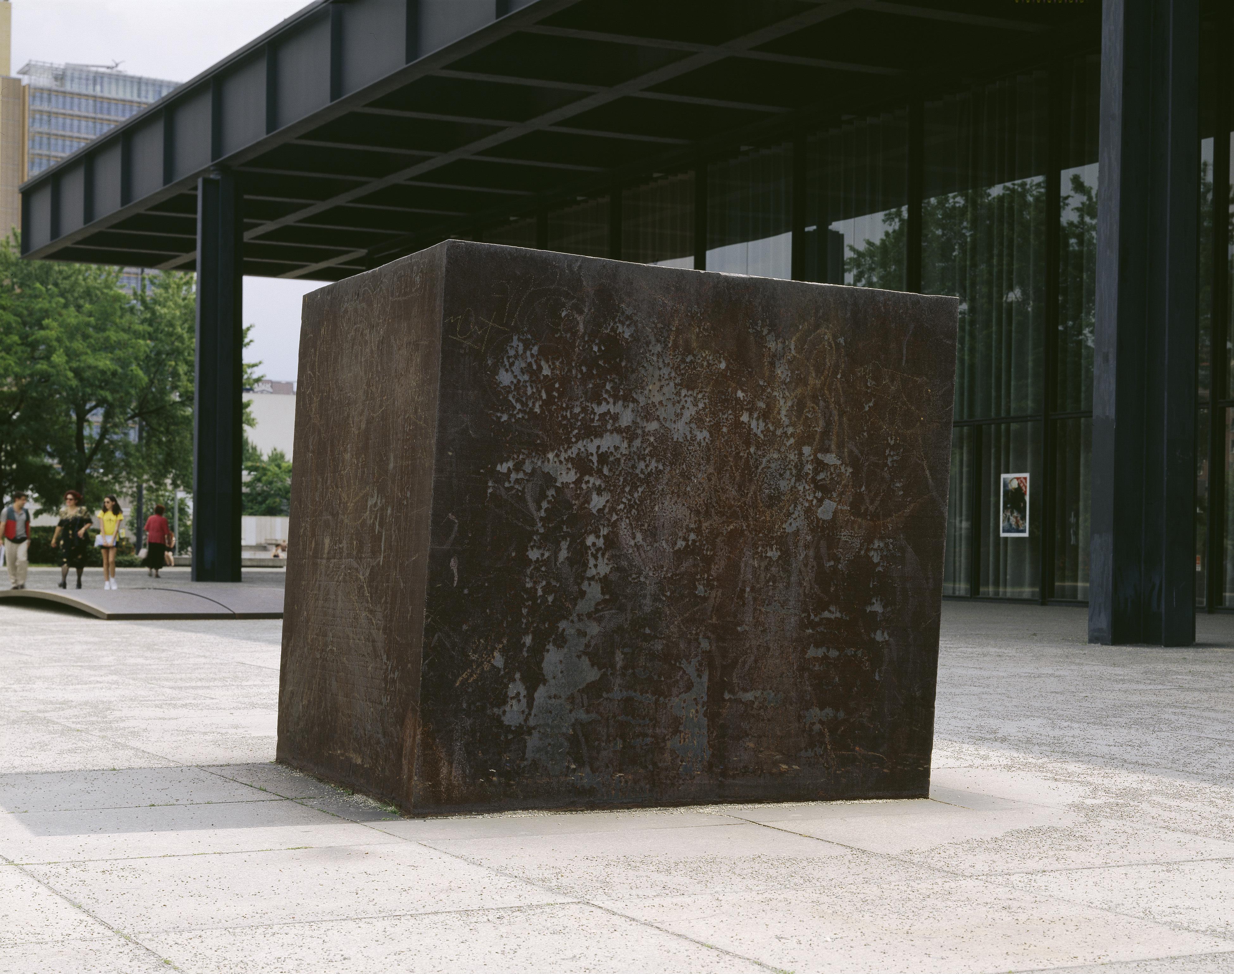
Berlin Block for Charlie Chaplin 1978, 200 x 200 x 200 cm, Gewicht ca. 7 t

Slide 18
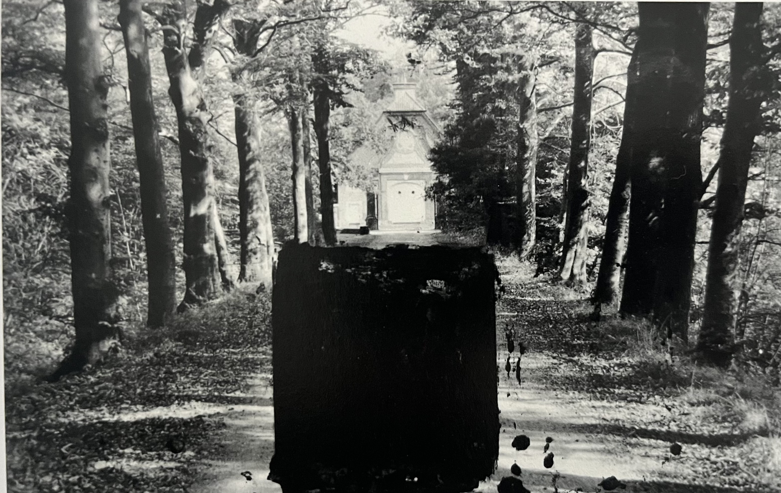
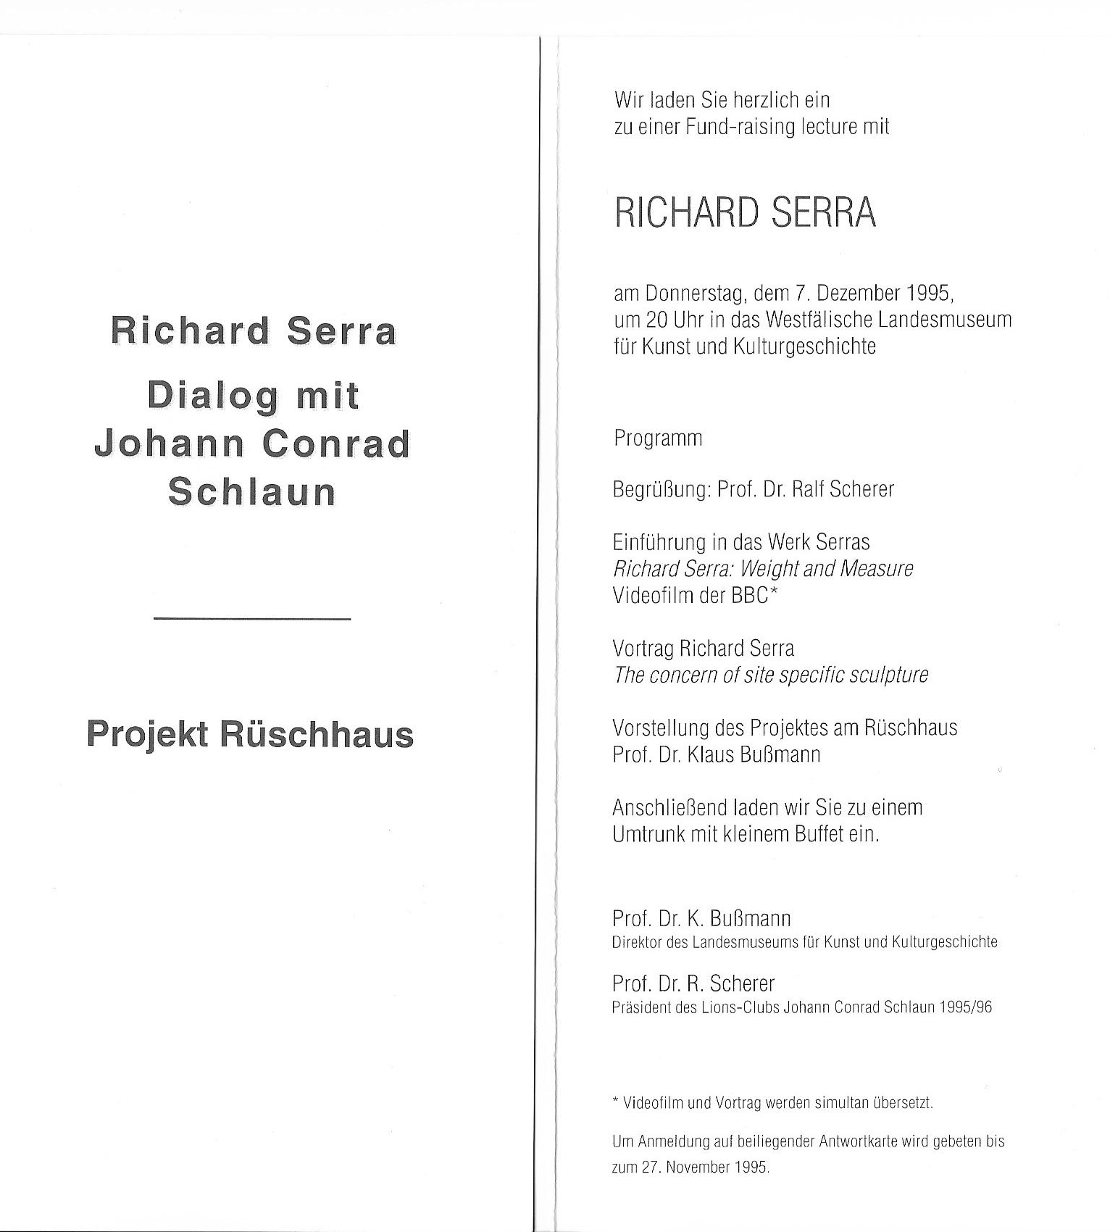

Slide 19
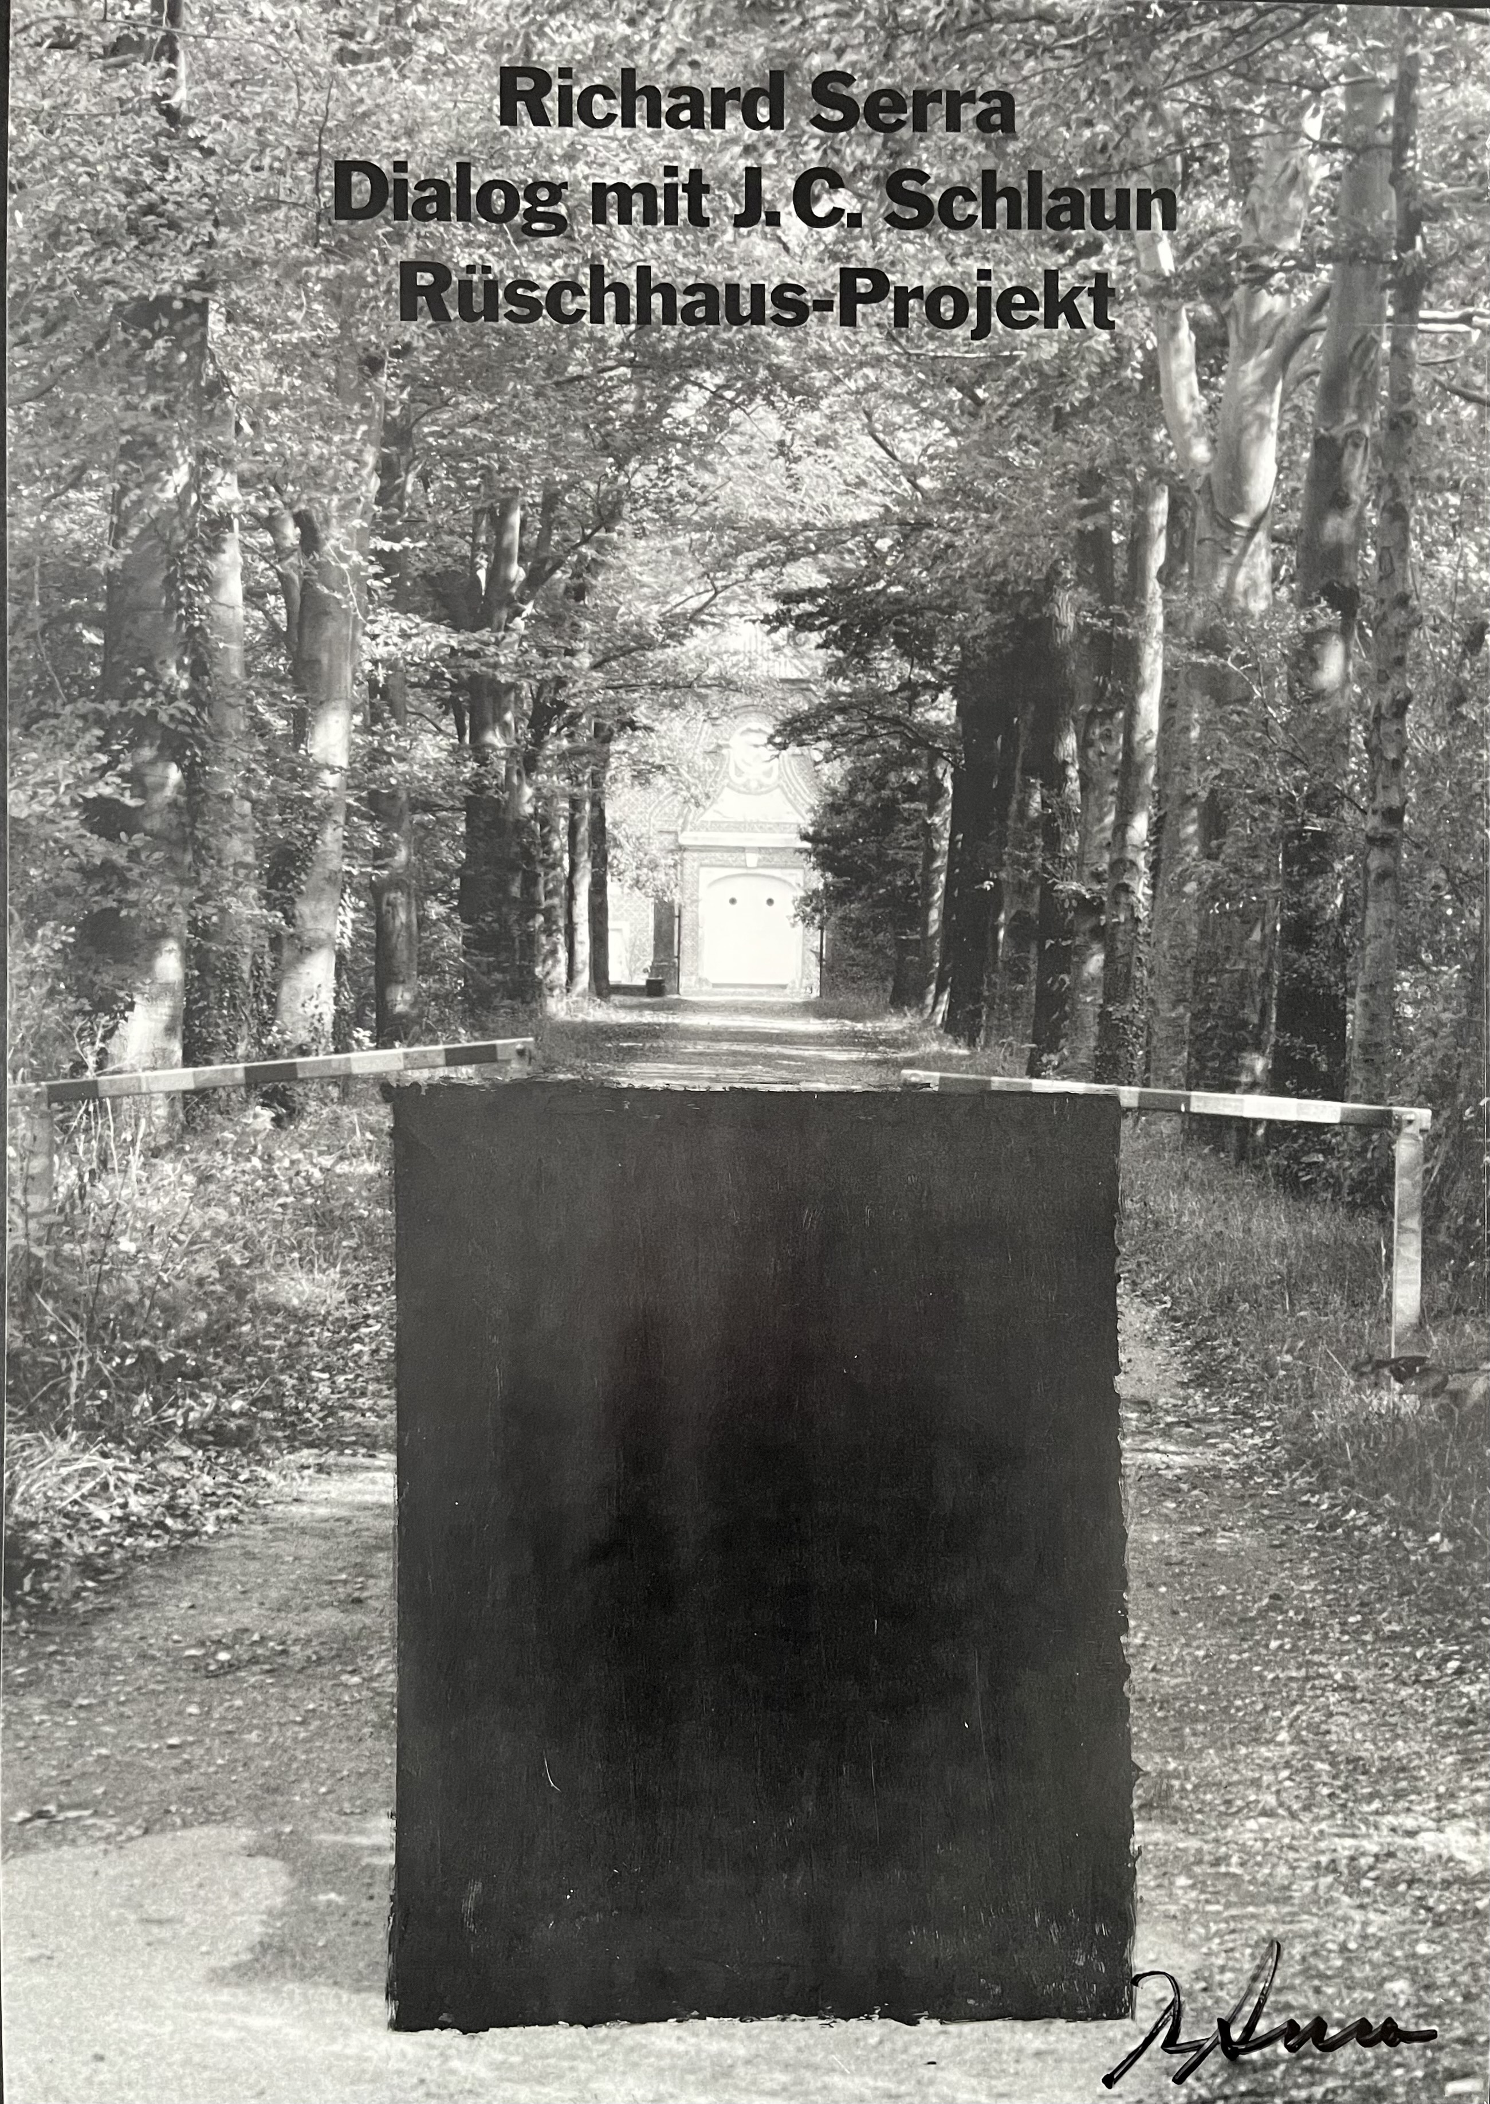
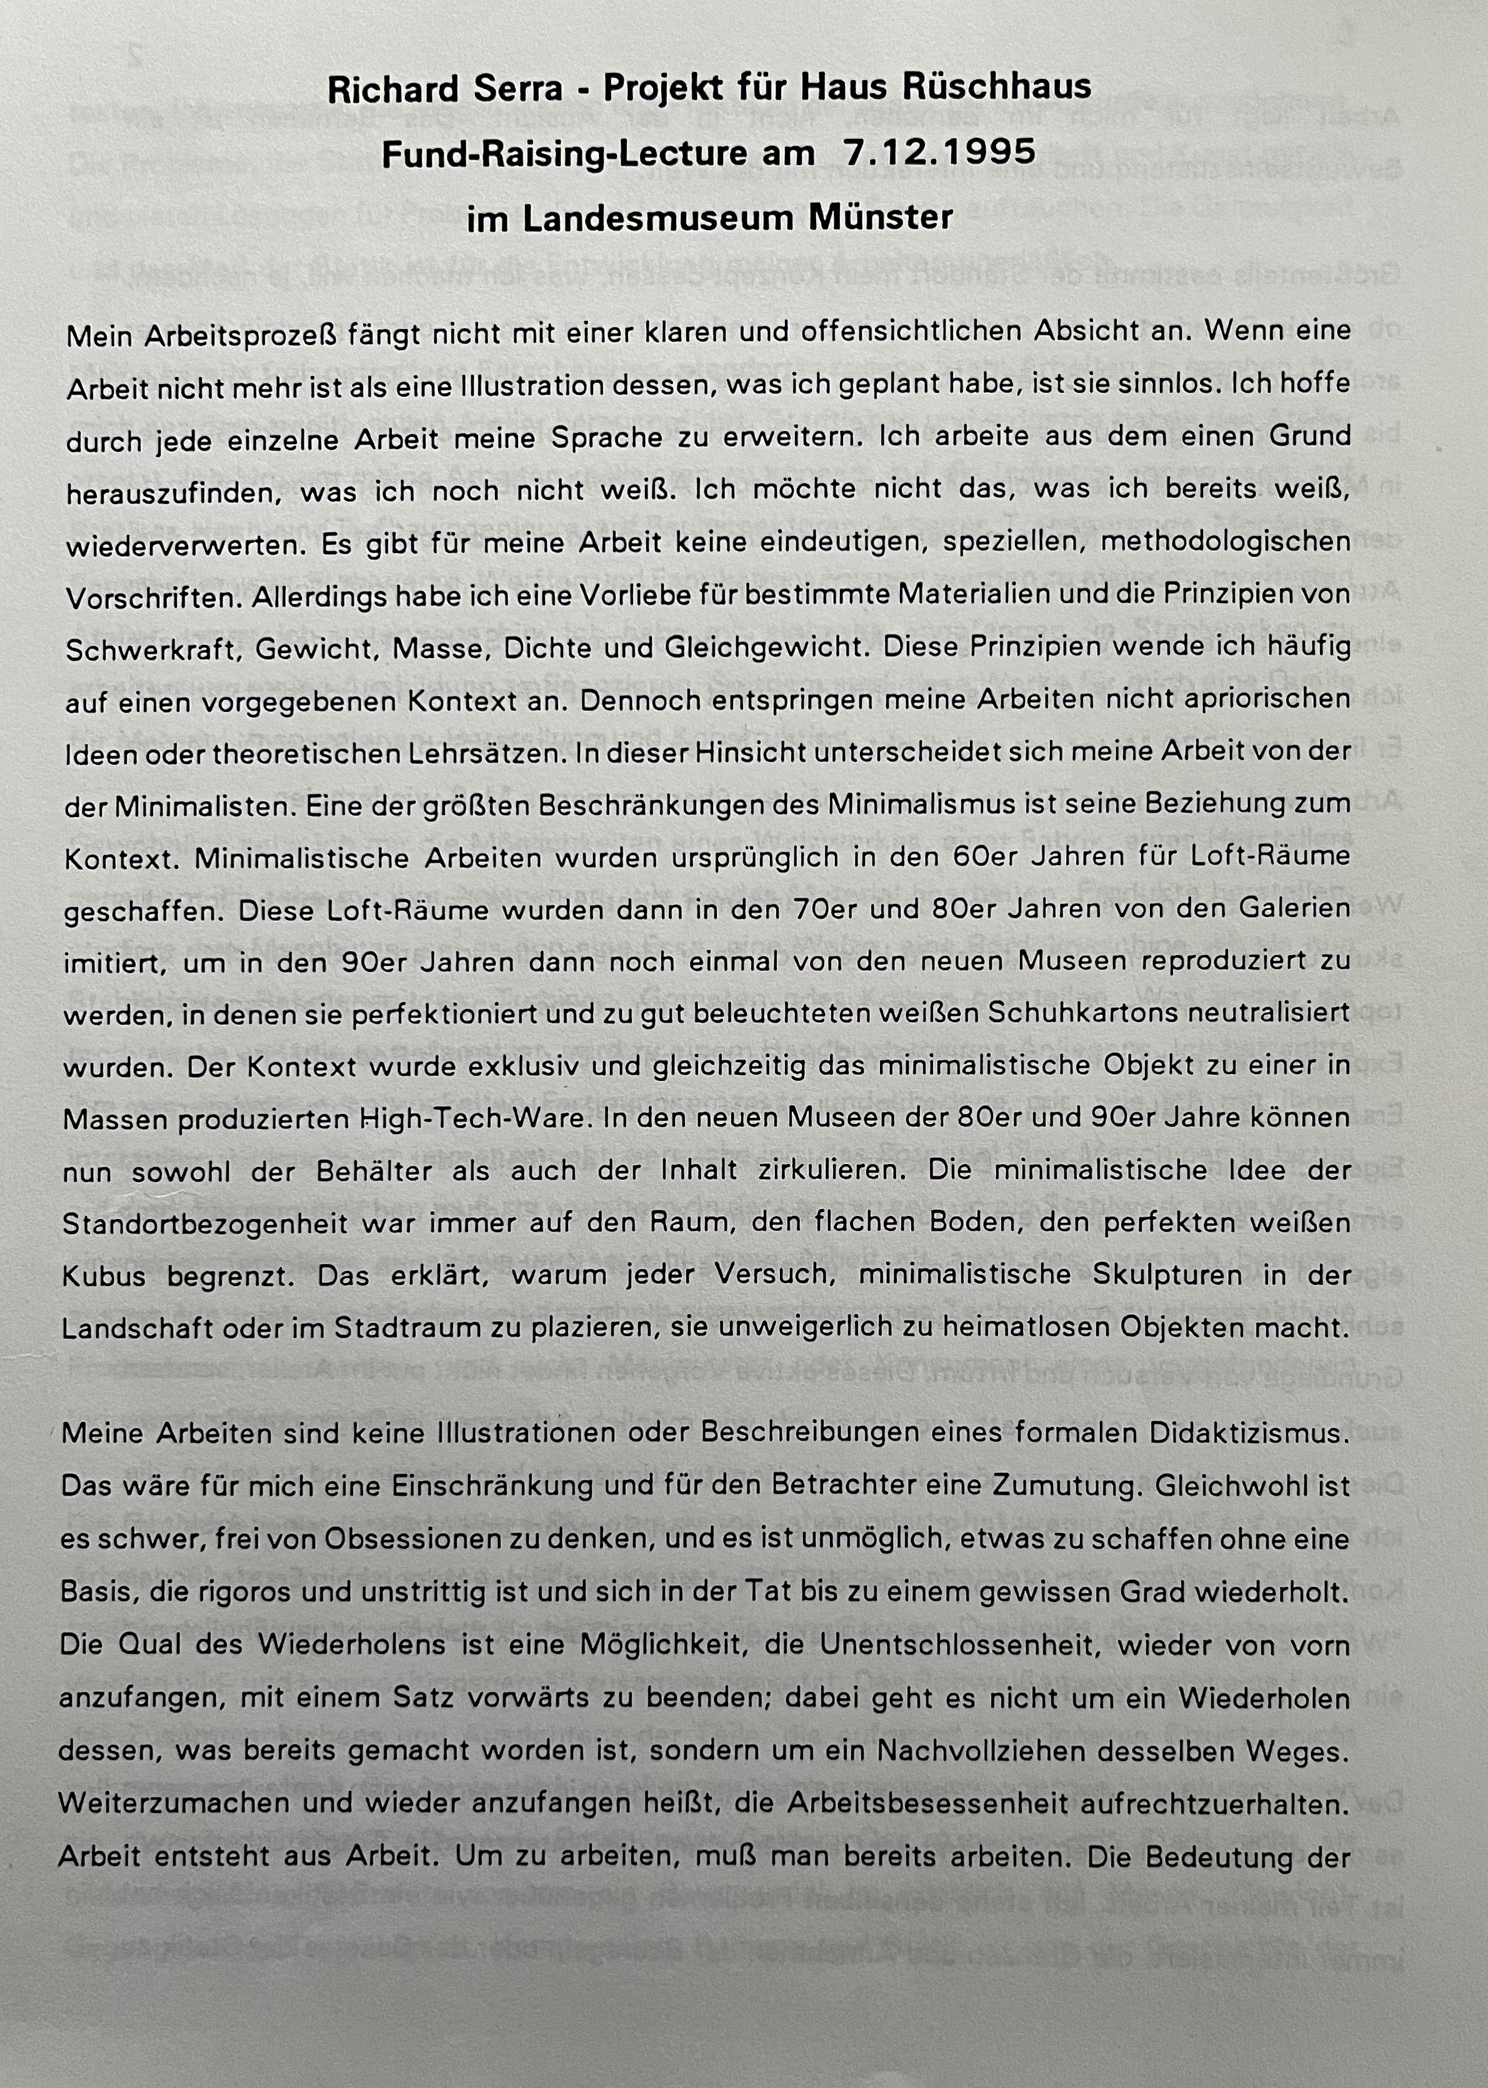

Slide 20
Notes:
Prof .Bussmann plant 300.00DM aus dem Etat der Skulptur Projekte für Serra ein
Friedhelm Fleiter überzeugt die Volksbank zum 100 jährigen Jubiläum 100.000DM für Kunst und nicht für Sylter Bänke zu verschwenden.
Verwaltungstechnische Probleme wurde von H. Janssen und W. Etz gelöst.

Slide 21
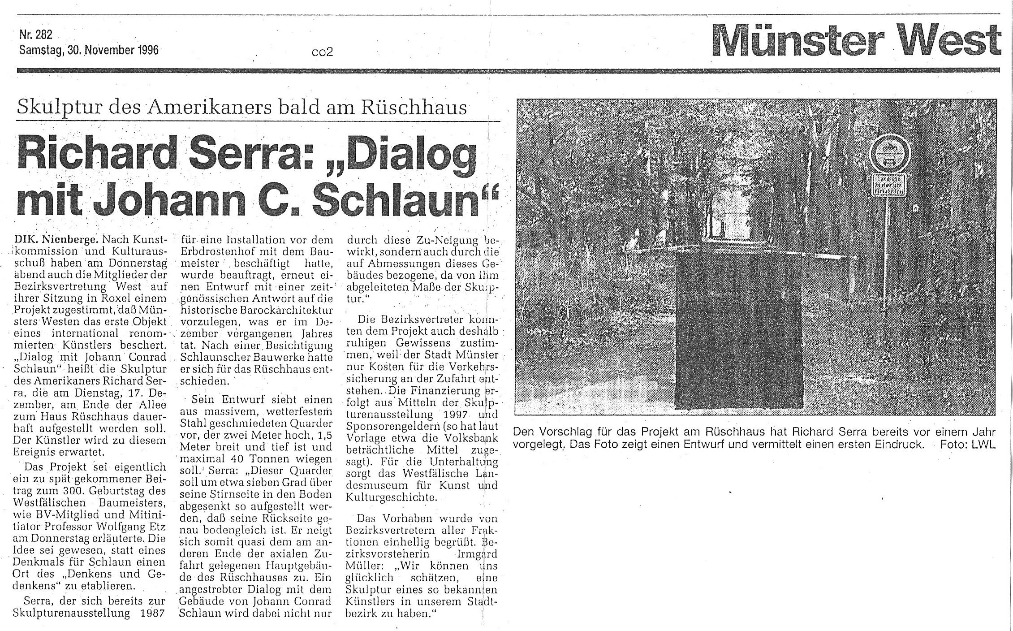
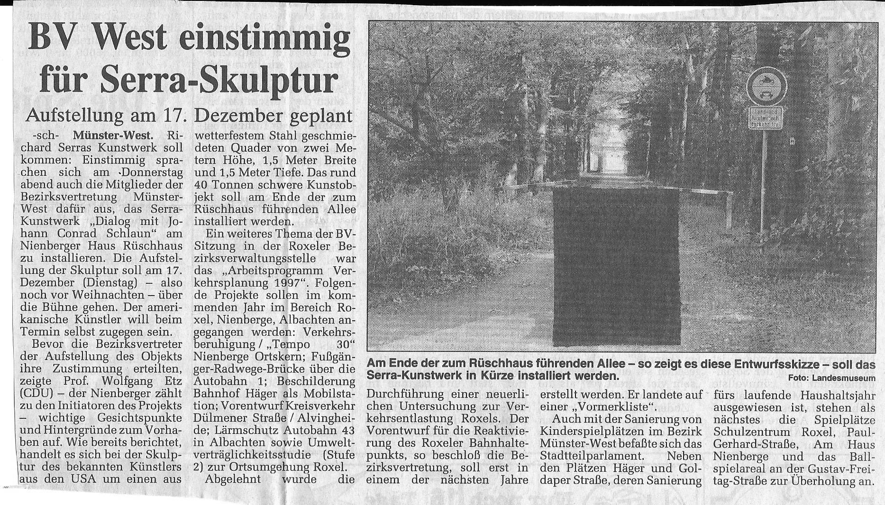

Slide 22
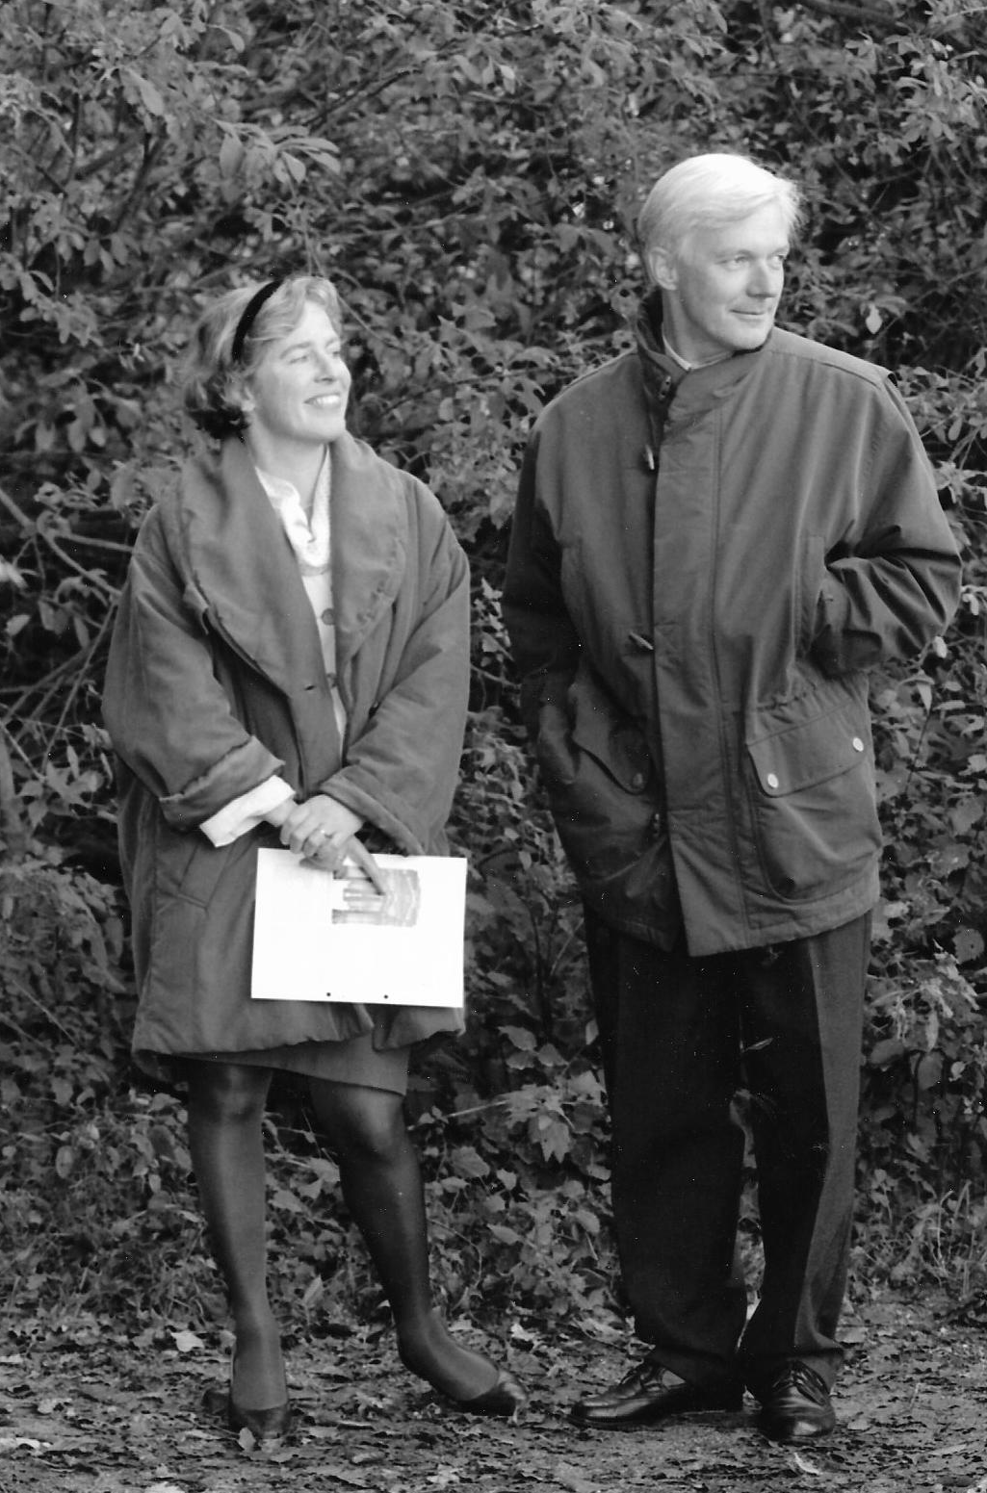
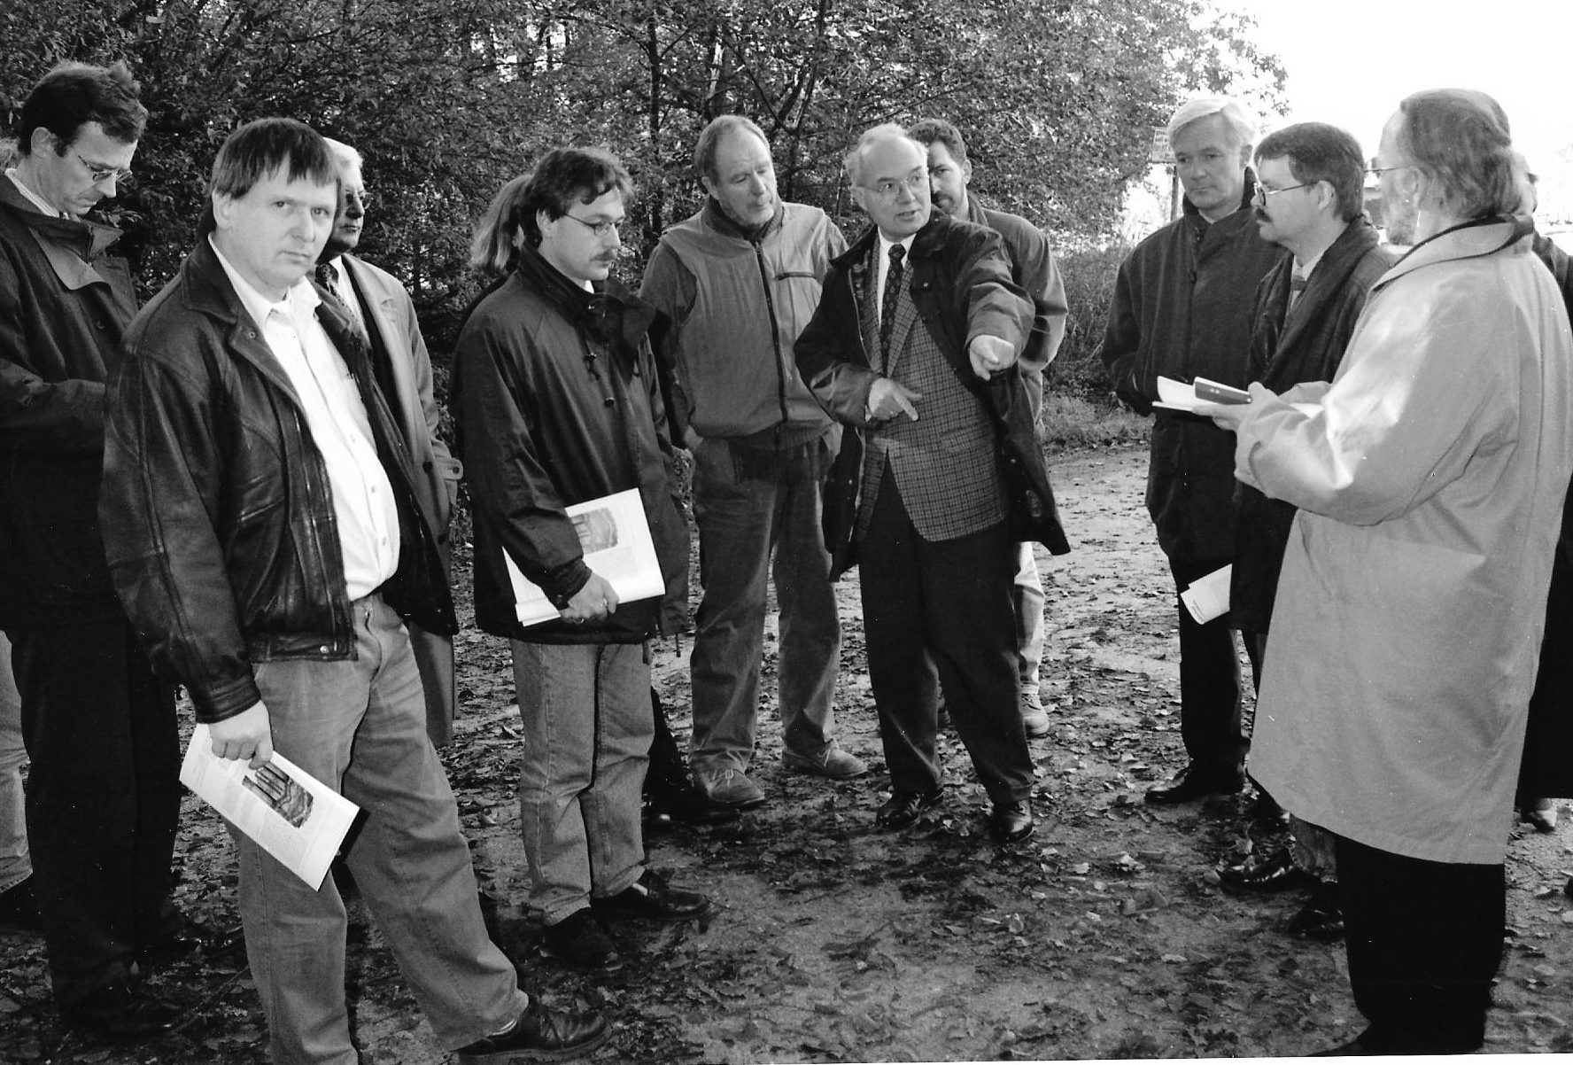
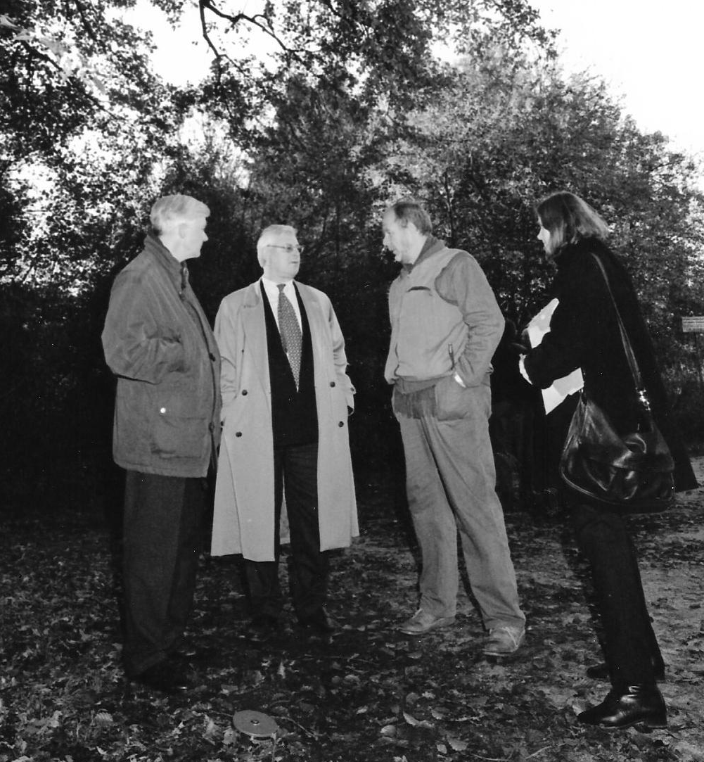
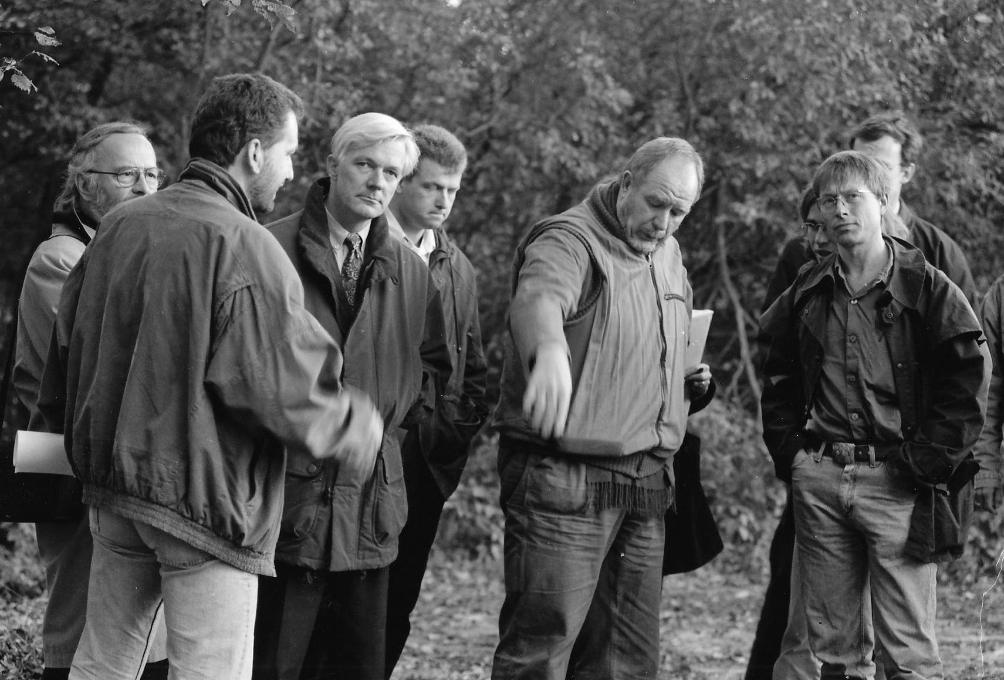
Notes:
Dennoch fehlen ca. 100.000 DM
Krisensitzung im Büro von Klaus Bussmann
Volksbank will nicht spende aufstocken, Törichte Körpersprache von F. Matzner
v. B-W verzichtet auf sein Honorar, Michael spendet die Fundamente
Es kann los gehen
Berechnungsfehler der Henrichshütte für das benötigte Material

Slide 23
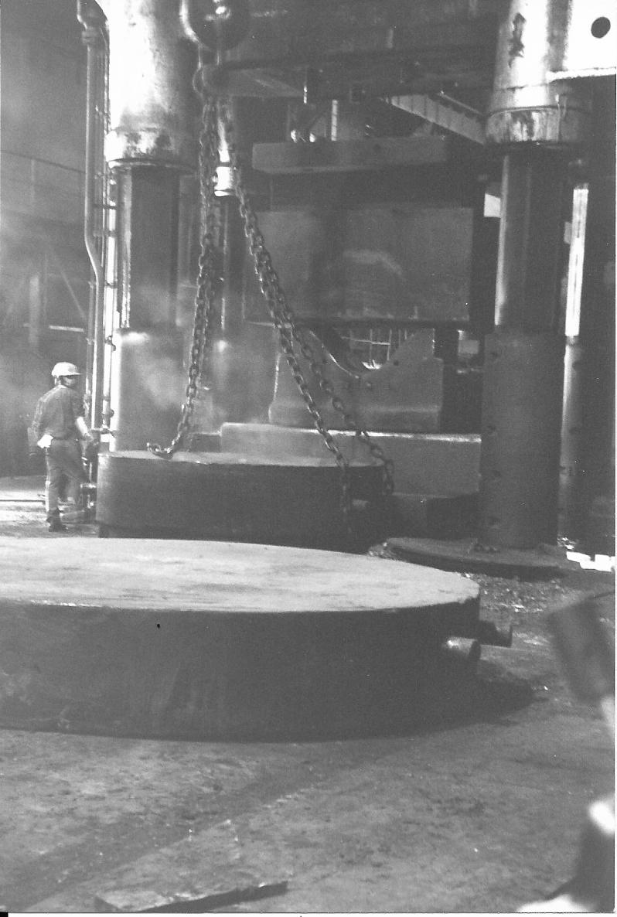
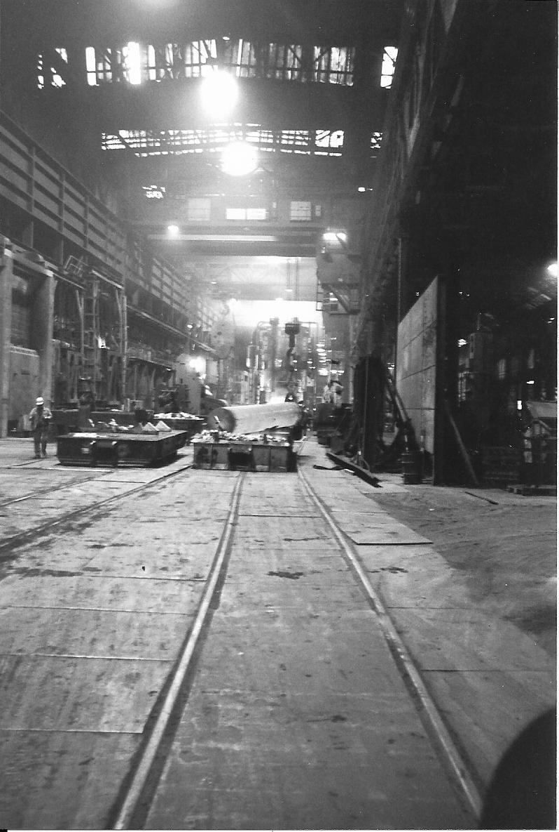
19.11.1996 in der Henrichshütte, Hattingen
Notes:
Der vorgesehene Manipulator für das Werkstück ist defekt
Die Walze ist zu schwer für den verfügbaren Manipulator
Spannung banges Warten

Slide 24
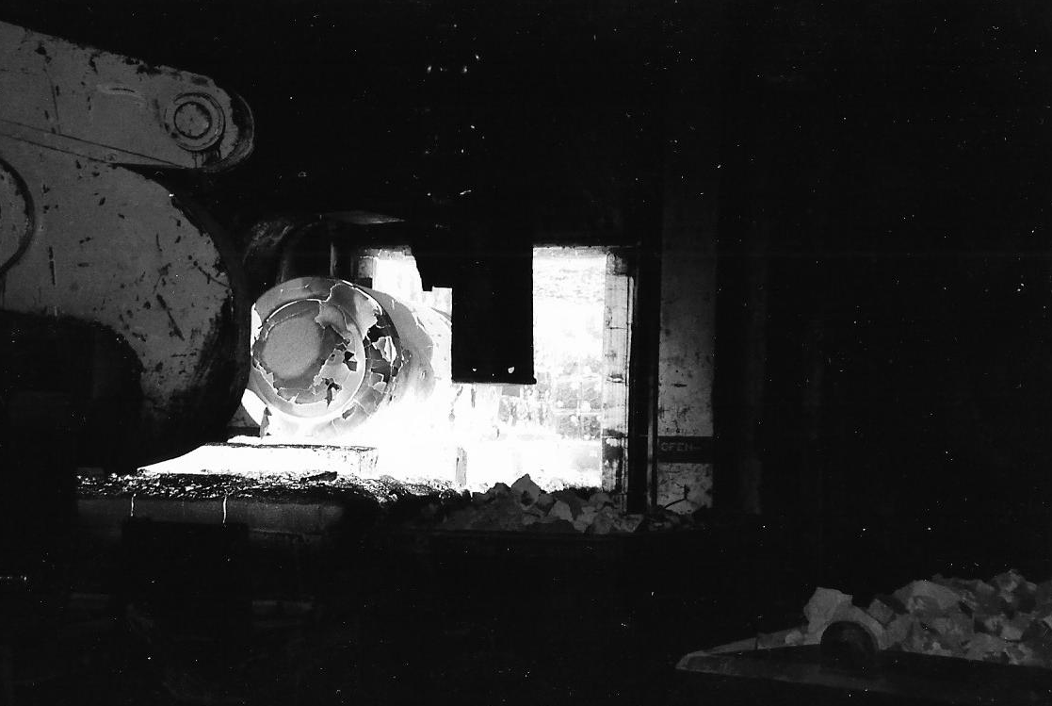
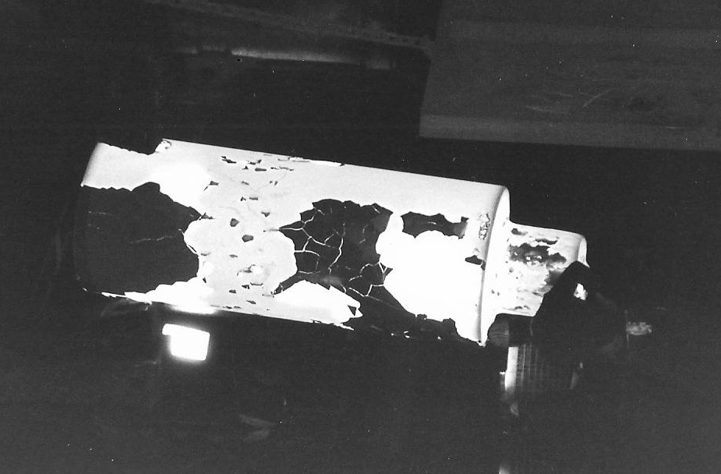
von der Walze zum Kubus

Slide 25
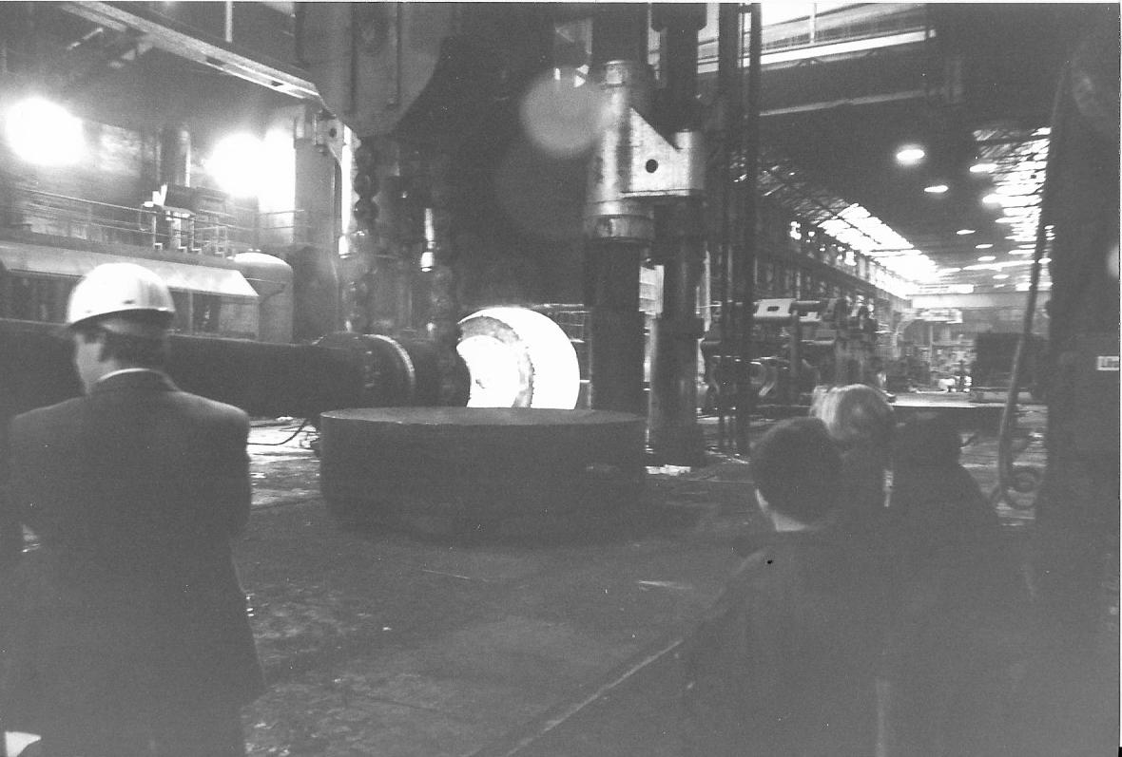
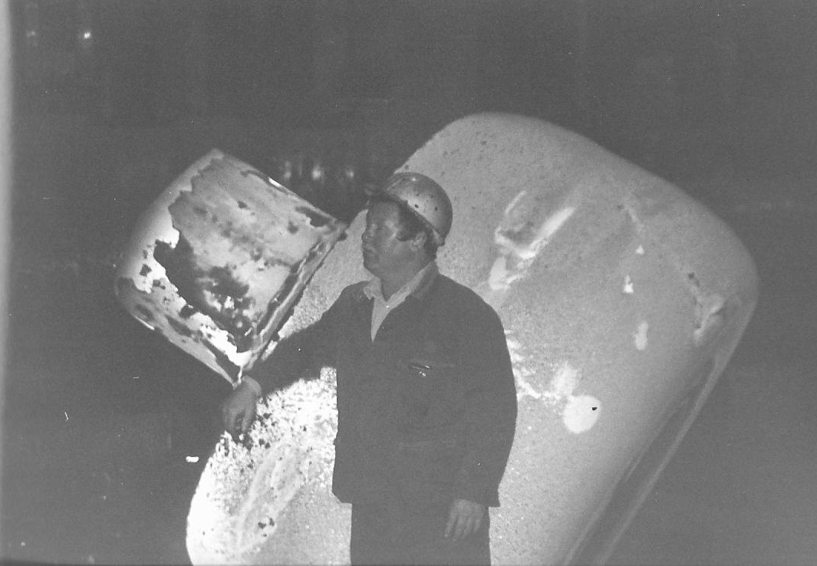

Slide 26
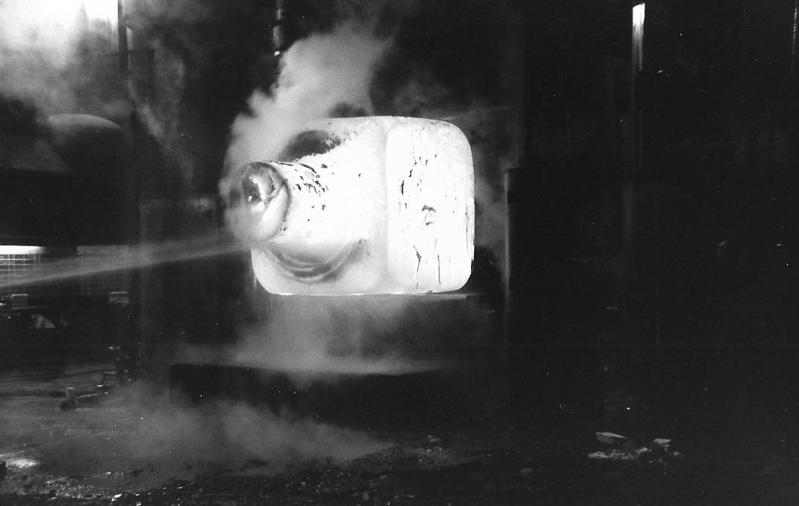
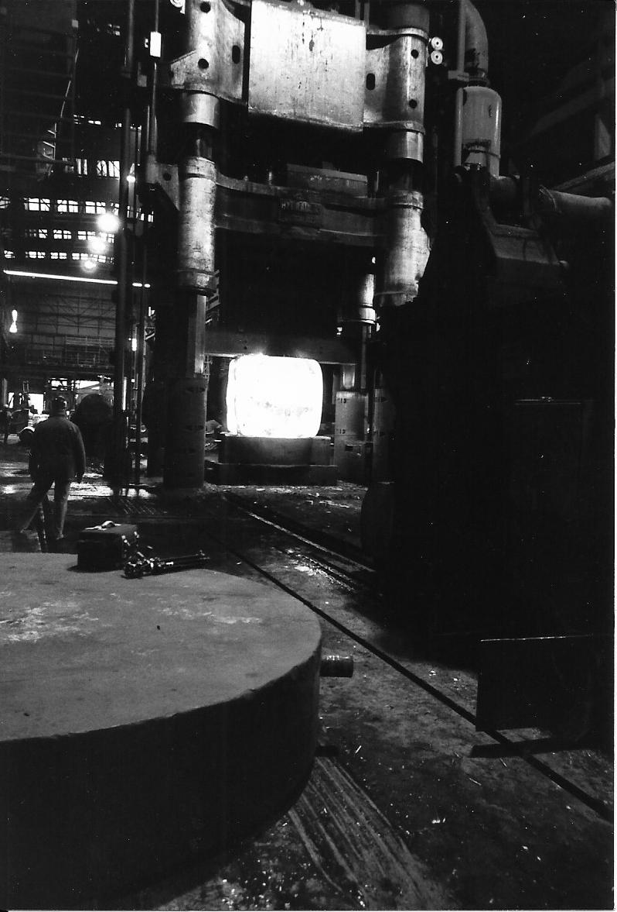
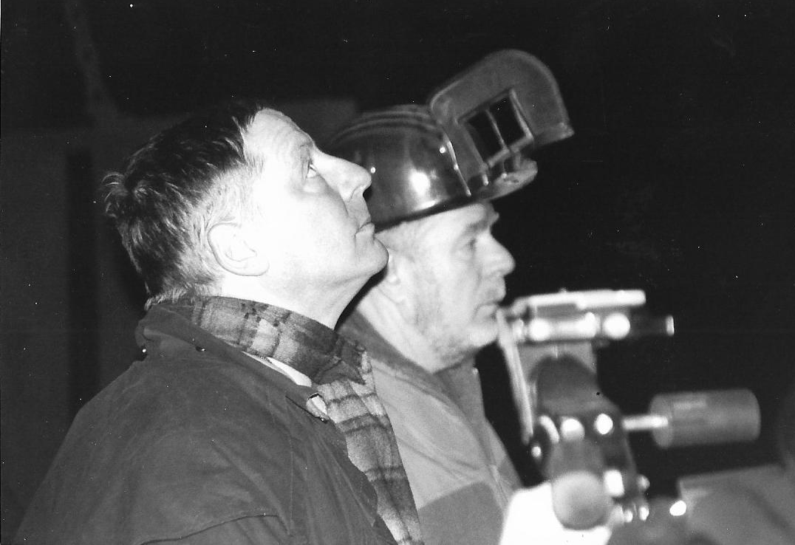

Slide 27
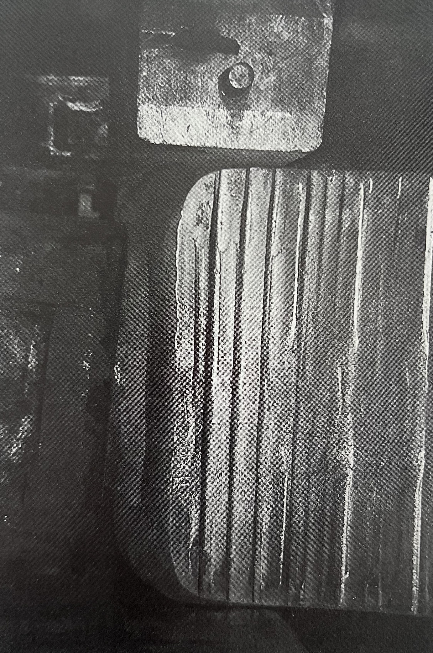
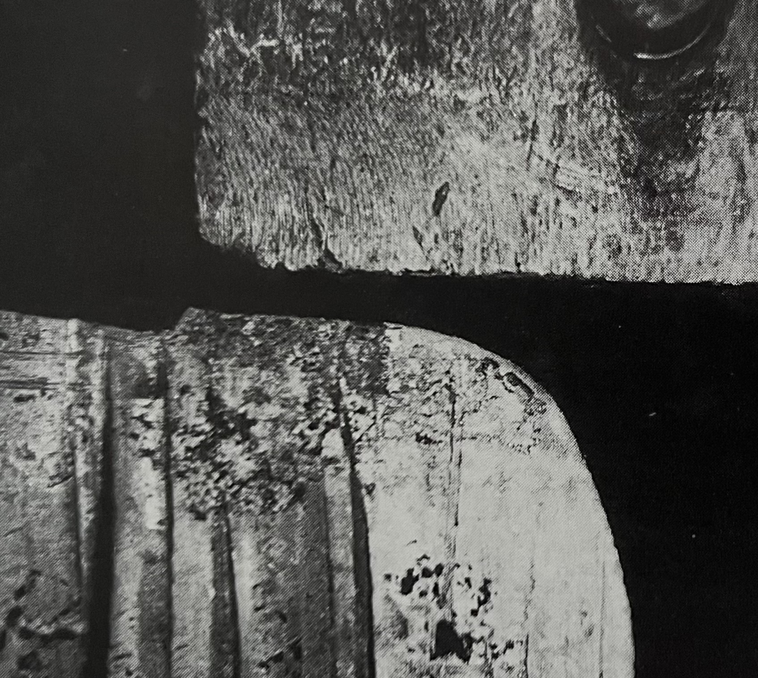

Slide 28
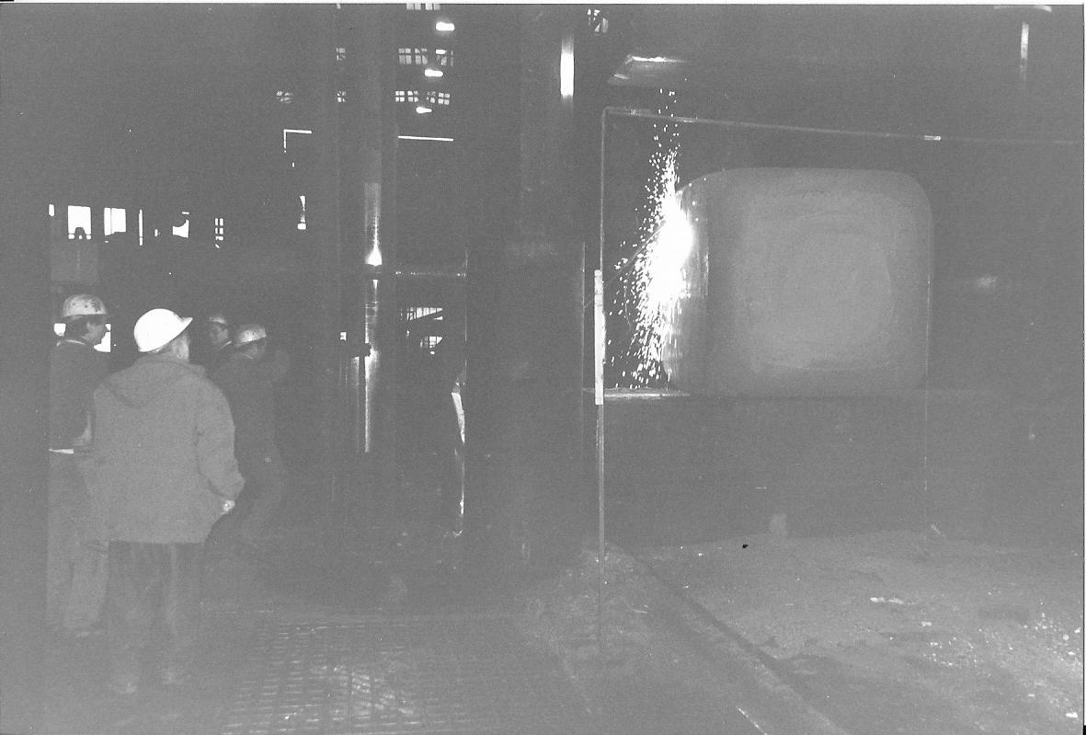
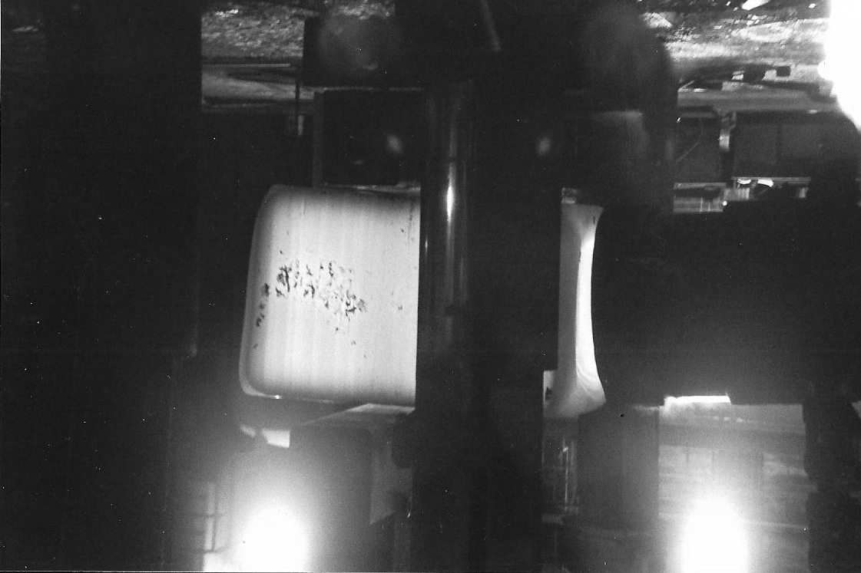

Slide 29
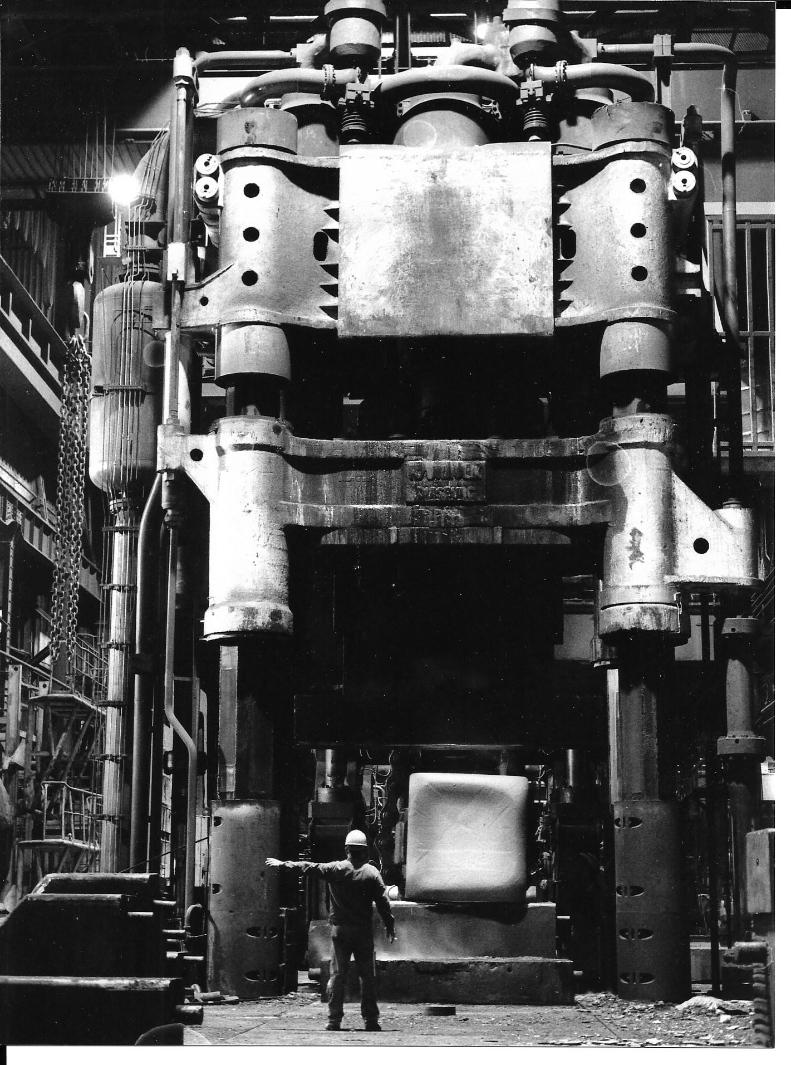
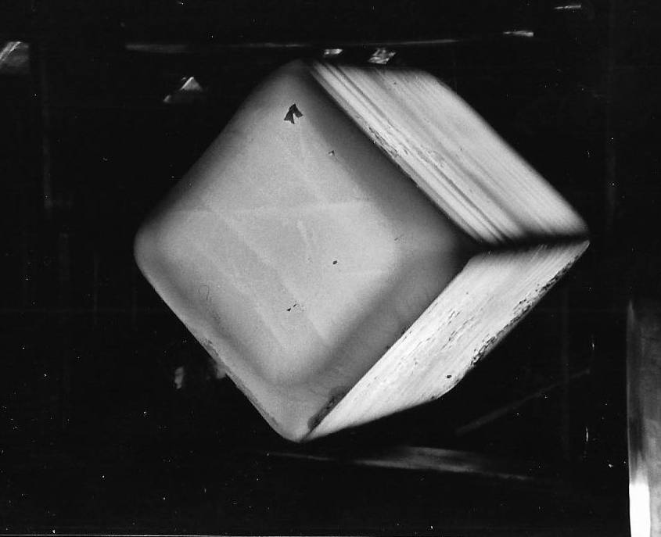
Der größte Schmiedehammer Europas

Slide 30
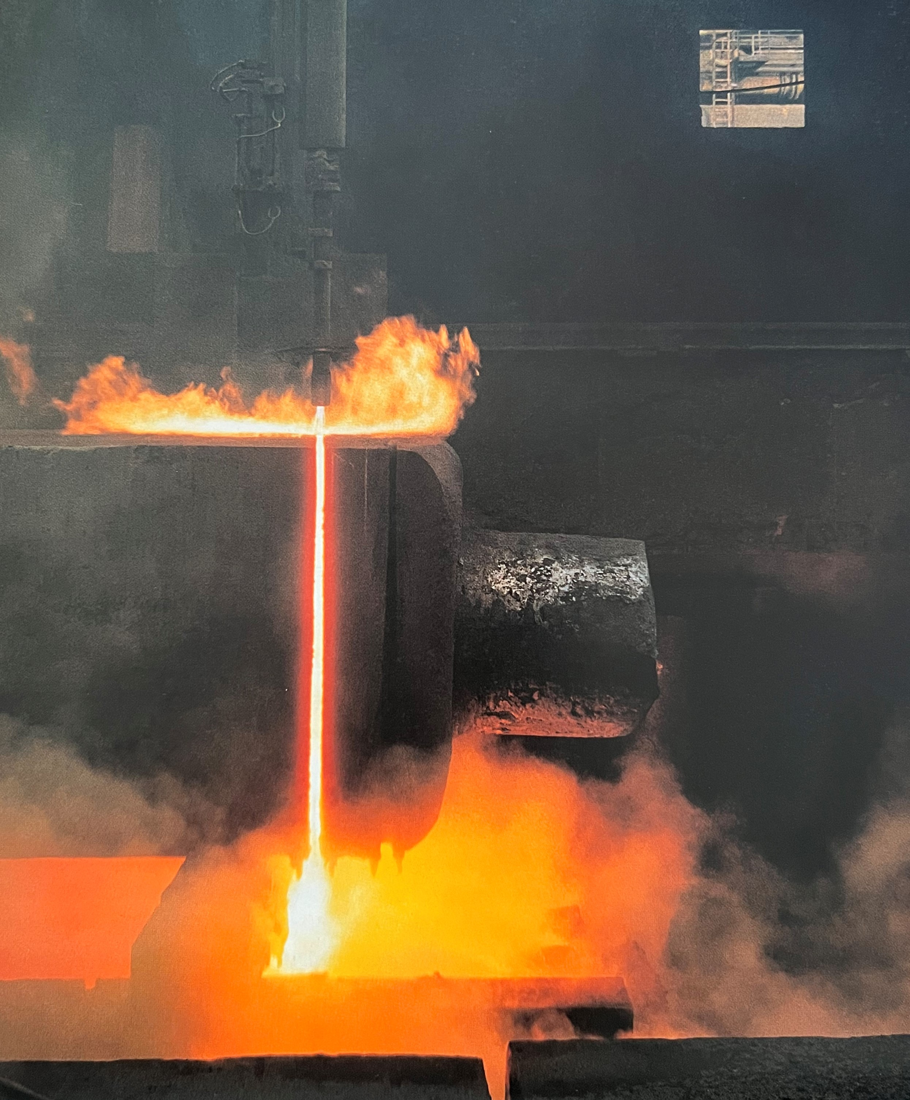
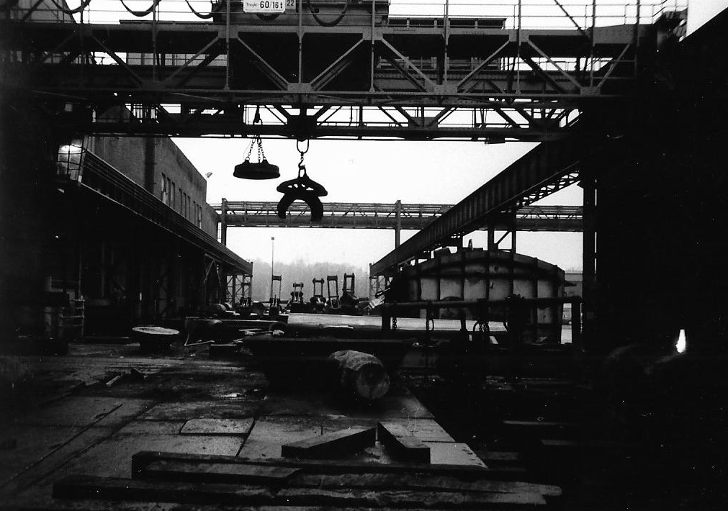

Slide 31
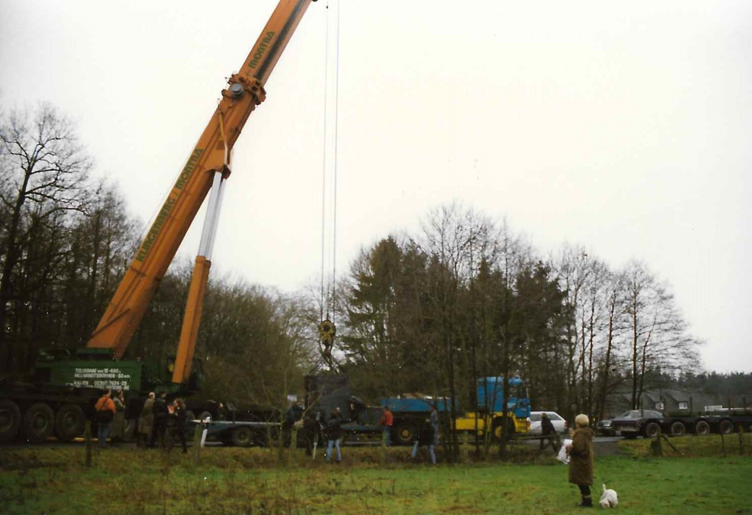


17.12.1996

Slide 32



Slide 33


Slide 34


Slide 35




Slide 36



Slide 37




Slide 38





Slide 39


23.06.1997
Skulptur. Projekte in Münster 1997
22. Juni – 28. September 1997

Slide 40




Slide 41


Slide 42

Graphik von R.Serra anlässlich der Skulptur Projekte in Münster 1997

Slide 43
A. von Berswordt-Wallrabe kauft die Dokumentation auf und verschickt sie an Museen, die Werke von Serra besitzen.

Slide 44


Slide 45


